Slide 1
Grupo de Trabajo de Inversiones
Sesión Número 042
Marzo 2018

Slide 2
Orden del día
Grupo de Trabajo de Inversiones
Sesión número 042
Marzo 2018
Informe y estrategia del FANVIT
Presentación y propuesta de Fibra E Aeropuerto
Informe sobre el resultado contable de inversión febrero 2018
Informe sobre la Política de traspasos de la Tesorería al FANVIT
Informe sobre el entorno económico nacional e internacional
Informe y estrategia del FINVIT

Slide 3
Informe y estrategia del FANVIT
Resultados FANVIT
Activos en administración terminaron febrero en 128,783 mdp.
Resultado 2018 al cierre de febrero es de +469 mdp que equivale a un rendimiento del 2.19% descontando gastos acumulados en el año.
En febrero se tuvo una minusvalía de 116 mdp.
El plazo promedio ponderado de las inversiones en valores gubernamentales es de 6.3 años.
Composición del FANVIT
Liquidez y deuda: 85.5%. Dentro de este tipo de activos, se encuentra dividido de la siguiente manera: 59.1% Gubernamental (13.0% tasa fija, 22.3% udizado y 23.8% revisable) y 16.6% corporativos. Se tiene 7.3% de liquidez.
Renta variable: 11.5%. Incluye una quinta parte nacional y el resto internacional (básicamente EU, Europa y Asia). Esto incluye bonos bancarios estructurados.
Fibras 2.6%. Básicamente industriales y diversificadas (6 Fibras en total).
CKDs 0.3% pagado. Añadiendo el porcentaje comprometido, el total es de 1.4%.
Análisis de sensibilidad
En deuda, se mantuvo la sensibilidad del portafolio respecto al mes anterior. Actualmente por cada punto base que aumenten las tasas de interés, el portafolio ve disminuido su valor en -40.7 mdp.
En renta variable, la sensibilidad se conservó como un mecanismo de diversificación de manera que por cada 1% que desciendan los instrumentos de renta variable en los que invierte el Fanvit, el valor del portafolio disminuye -173.2 mdp.
La sensibilidad del portafolio de tipo de cambio se mantuvo, donde una apreciación del tipo de cambio de 1% implica una caída de -123.6 mdp en el portafolio.

Slide 4
Estrategia
Renta Fija
Durante febrero se continuó con una estrategia altamente defensiva para el portafolio de acuerdo a las condiciones actuales del mercado local, en donde aun no se tiene claridad en las negociaciones del TLCAN y las elecciones presidenciales en México. Derivado de estas situaciones esperamos que la volatilidad continúe e incluso se acentué durante el primer semestre de 2018. Se propone continuar con la estrategia defensiva e ir reduciendo de manera ordenada la concentración del portafolio en instrumentos gubernamentales a tasa revisable con el propósito de acumular recursos disponibles para realizar compras en momentos de estrés en el mercado, siempre y cuando cumplan con el perfil de riesgo deseado.
Durante el periodo se realizaron operaciones de venta en la parte corta de los bonos M (Jun 21) por $879.7 millones de pesos con el propósito de anticiparnos al movimiento de alza en la tasa de interés objetivo por parte de Banco de México, la cual se concretó el 8 de febrero con un alza de 25 puntos base. Se continuó con ventas por $1,000.3 mdp a lo largo de la parte larga de la curva de bonos M (M34-M47), buscando disminuir el riesgo del portafolio derivado de los riesgos previamente mencionados. Los recursos generados por estas ventas se invirtieron en bonos del gobierno federal udizados de corto y mediano plazo (S19-S28), protegiendo al portafolio de las presiones inflacionarias observadas durante los últimos meses, se realizaron compras por $3,402.1 millones de pesos, manteniendo un plazo promedio ponderado del portafolio por debajo de los 6.5 años.
Se continuó con la reestructura de deuda corporativa del portafolio, se realizaron ventas por $251.5 millones de pesos en papeles que no van de acuerdo con el perfil de riesgo deseado.
Se participó en la oferta pública primaria de la emisión de deuda a tasa revisable de la banca de desarrollo BANOB 18 con $432.9 millones de pesos.

Slide 5
Estrategia
Renta Variable y Bonos Bancarios Estructurados
Renta variable internacional ha mostrado alta volatilidad debido principalmente a las preocupaciones por las altas valuaciones que presentan los índices, el incremento de las tasas en Estados Unidos, la resolución del tema fiscal en Estados Unidos, medidas proteccionistas (propuesta, por parte de Trump, de aranceles a importaciones de acero y aluminio) y buenos datos económicos que soportan la expectativa de crecimiento global. En renta variable nacional se ha observado preocupación explicada principalmente por la incertidumbre entre los inversionistas sobre la resolución del TLC y las elecciones presidenciales. Actualmente se tiene 11.5% del total de los activos (lo anterior incluyendo Bonos Bancarios Estructurados y Bonos Convertibles).
Durante el periodo, se ha incrementado la participación en renta variable internacional en ETF´s defensivos (EUA) aprovechando los niveles de tipo de cambio, manteniendo un portafolio diversificado y buscando optimizar las condiciones de riesgo rendimiento. Se privilegiaría la parte internacional sobre la nacional debido a mejores perspectivas de retorno. Las principales regiones donde se tiene participación son:
  En México después de los resultados corporativos se ha observado un mejor dinamismo a nivel operativo a pesar de algunas presiones en costos, así como afectaciones en las utilidades netas por cargos extraordinarios y pérdidas cambiarias. En general mejores condiciones de precio y sinergias operativas aumentaron la rentabilidad operativa. Representa el 0.9% del total de los activos (3.5% incluyendo Fibras).

Slide 6
Estrategia
Renta Variable y Bonos Bancarios Estructurados
  Los mercados accionarios en EUA han seguido mostrando alta volatilidad debido: a) buenos resultados corporativos y buenos datos económicos (crecimiento económico sostenido); b) resolución de la propuesta de reforma fiscal del Presidente Trump en Estados unidos; c) preocupación por altas valuaciones; d) incremento de las tasas de interés; y e) propuestas de medidas proteccionistas. Suma el 6.1% del total de los activos (incluyendo Bonos Bancarios Estructurados y ETF referenciado a “Bonos del tesoro de EU de corto plazo)).
  Europa presenta atractivas valuaciones y buenas perspectivas en resultados corporativos como en crecimiento económico en el mediano-largo plazo. La política monetaria divergiría en relación a EUA. Significa el 1.4% del total de los activos (2.2% si se incluyen Bonos Bancarios Estructurados).
  En Japón se espera que se mantenga su ritmo de crecimiento y suba la inflación en los siguientes años aunado de reportes corporativos favorables (utilidades). Los anteriores factores, aunados a una política económica expansiva y valuaciones atractivas, apuntan a mantener una perspectiva constructiva sobre la renta variable del país. Representa el 1.8% del total de los activos.

Slide 7
Divisas
La probabilidad que el peso contra el dólar rompa hacia la alza el intervalo formado en el 2018 cada vez es más alta debido al riesgo latente de que la Fed acelere el ritmo de subidas de tasas, una mala negociación del TLCAN y las elecciones presidenciales.
Recomendamos conservar la exposición actual en valores vinculados directa o indirectamente (inversiones en divisas y/o valores de renta variable internacional) a otras monedas con el propósito de diversificar al FANVIT para enfrentar cualquier incremento de la volatilidad.
La sensibilidad se mantuvo en -123.6 mdp. La actual sensibilidad al tipo de cambio, significa mayor exposición a otras divisas y por lo tanto vuelve al FANVIT un portafolio más defensivo ante choques externos.

Slide 8
Estrategia
Fibras
Esta clase de activo se va a mantener bajo presión en un entorno de ciclo restrictivo por parte de Banxico. No obstante, el sector de Fibras tiene valuaciones atractivas dado que las empresas cotizan por debajo de su valor neto de activos.
Al tener el portafolio más exposición al sector industrial, ha hecho defensiva nuestra posición en Fibras a pesar de la turbulencia reciente por la incertidumbre de la renegociación del TLCAN. Esto se debe a que, dado que sus ingresos están denominados mayoritariamente en dólares, son más capaces de mantener sus márgenes y dividendos atractivos.
CKD’s
En total se han hecho inversiones en 7 CKD’s:
  5 de bienes raíces (Walton, Prudential, IGS, Alignmex, Quiero casa )
  2 de infraestructura (CKD Interacciones y EXI).
El monto comprometido es de 1,850 mdp (1.43% Fanvit):
  471 mdp pagados (0.36%)
  1,379 mdp por pagar (1.07%).
La inversión en el CKD Ainda por 300 mdp se realizará la segunda semana de marzo.
Estamos analizando oportunidades de inversión en CKD’s de deuda para complementar la diversificación del portafolio.

Slide 9
Cartera
Marzo 2018

Slide 10
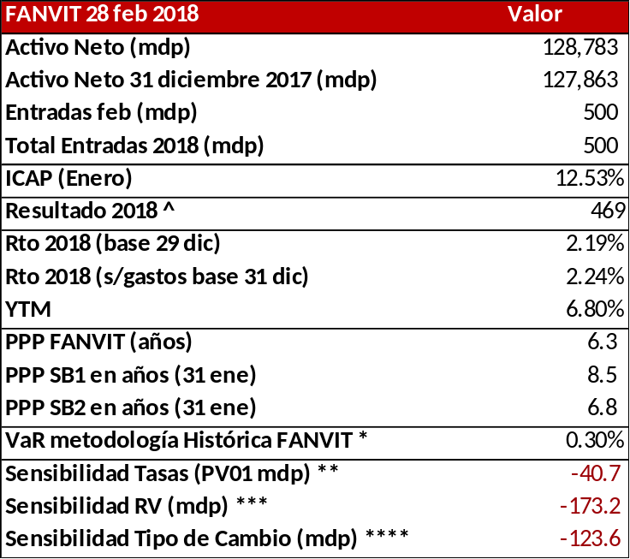
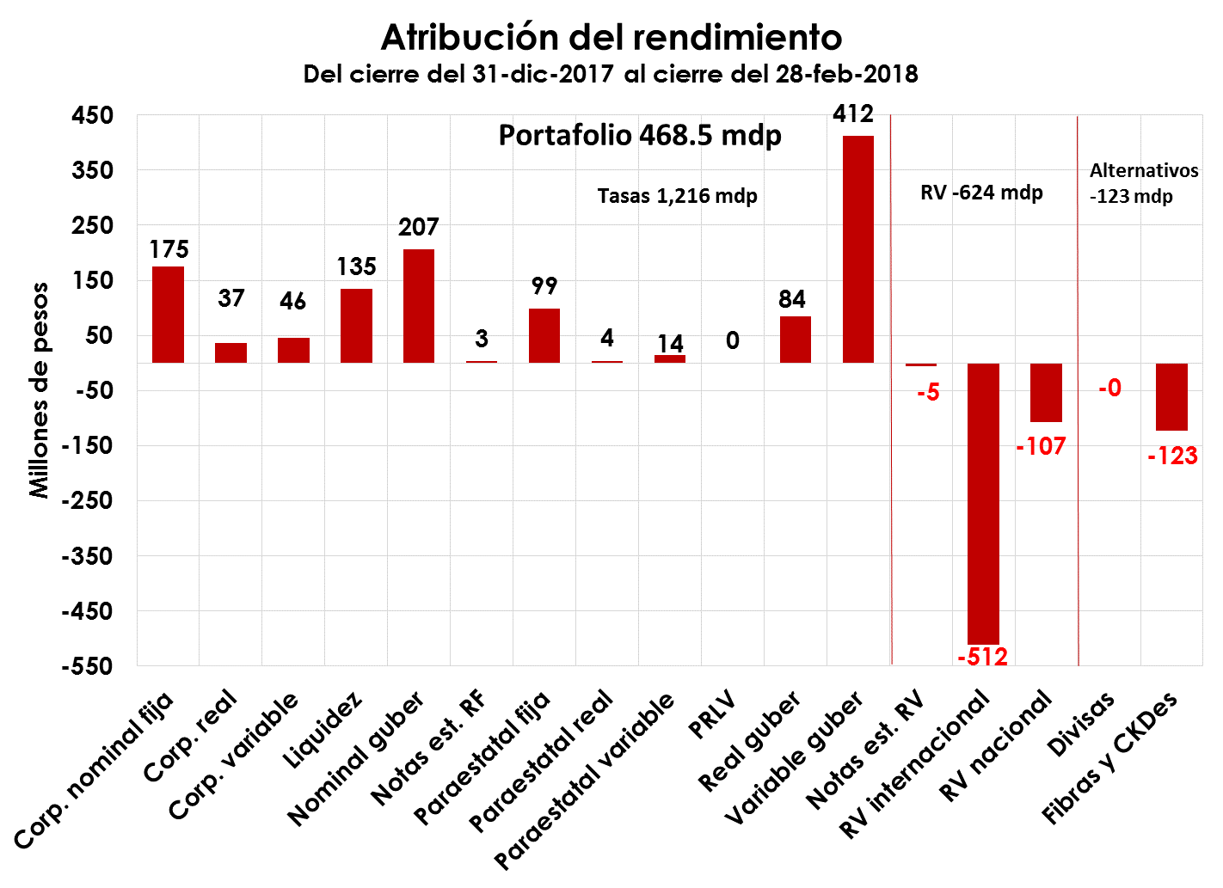
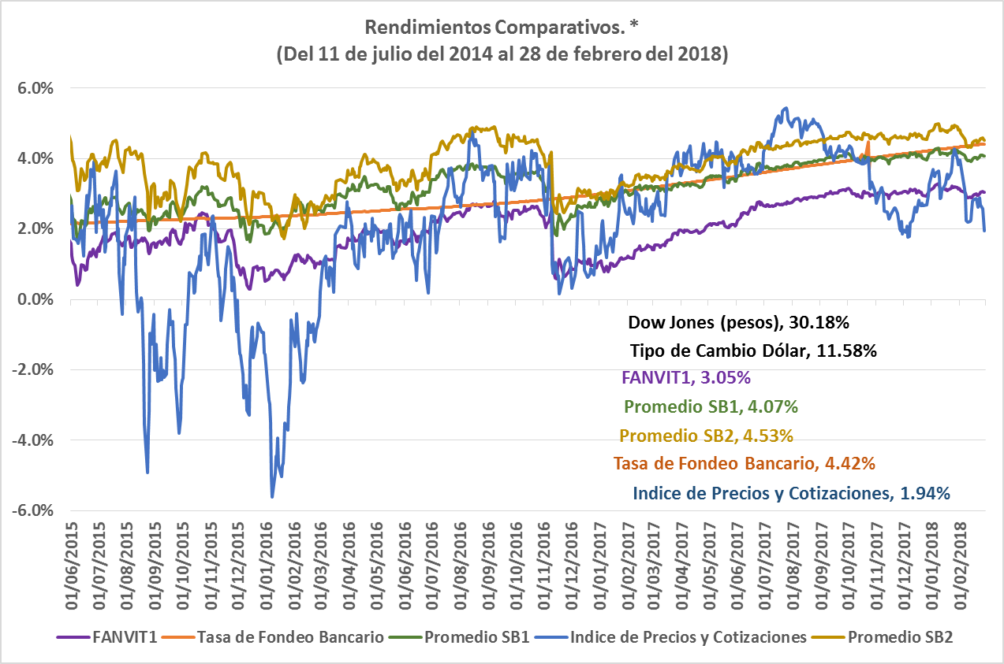
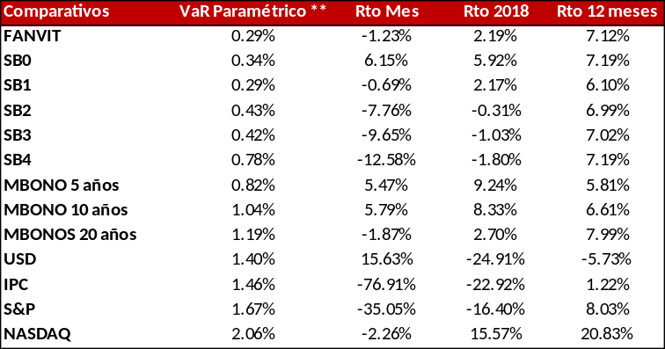
Resultado FANVIT al 28 de febrero de 2018
Calculado del 31 dic 2017 al 28 de febrero del 2018 con base en el “valor del portafolio”.
El VaR histórico es a horizonte de 1 día con el 99% de confianza ** Sensibilidad por aumento de 1pb en tasas (PV01). *** Sensibilidad por disminución de 1% en Renta Variable (RV).
**** Sensibilidad por disminución de 1% en el dólar.
^ La atribución al rendimiento es bruto, por lo tanto a los activos netos se le suman los gastos no equiparables, cupones pendientes y compras/ventas por liquidar que equivalen a 48 mdp, Resultado proporcionado por el área de Riesgos, el resultado podría variar no más del 1% por redondeos.
Fecha: 28 de febrero 2018. * Suma de Activos Netos de las Siefores al 31 de enero.
** VaR Paramétrico al 99% de confianza horizonte a un día.
* Rendimiento anualizado. Suponemos el rendimiento del FANVIT (con gastos) si hubiera invertido únicamente en los activos graficados
Fuente: Elaborado por la Gerencia Sr. Coordinación de Inversiones del Infonavit con datos al 28 de febrero de 2018.

Slide 11
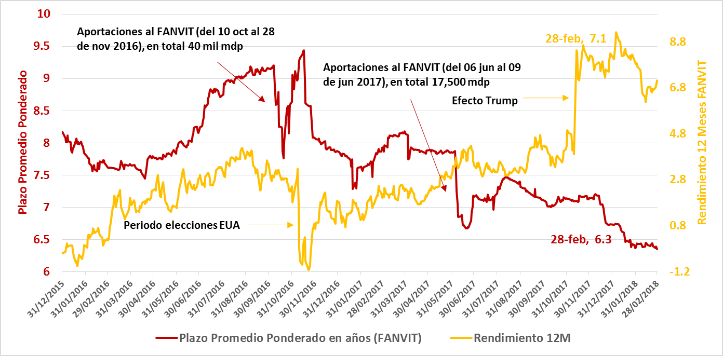
Resultado FANVIT al 28 de febrero de 2018
Plazo Promedio Ponderado y Tasa de Rendimiento a Vencimiento
Fuente: Elaborado por la Gerencia Sr. Coordinación de Inversiones del Infonavit con datos al 28 de febrero de 2018.

Slide 12
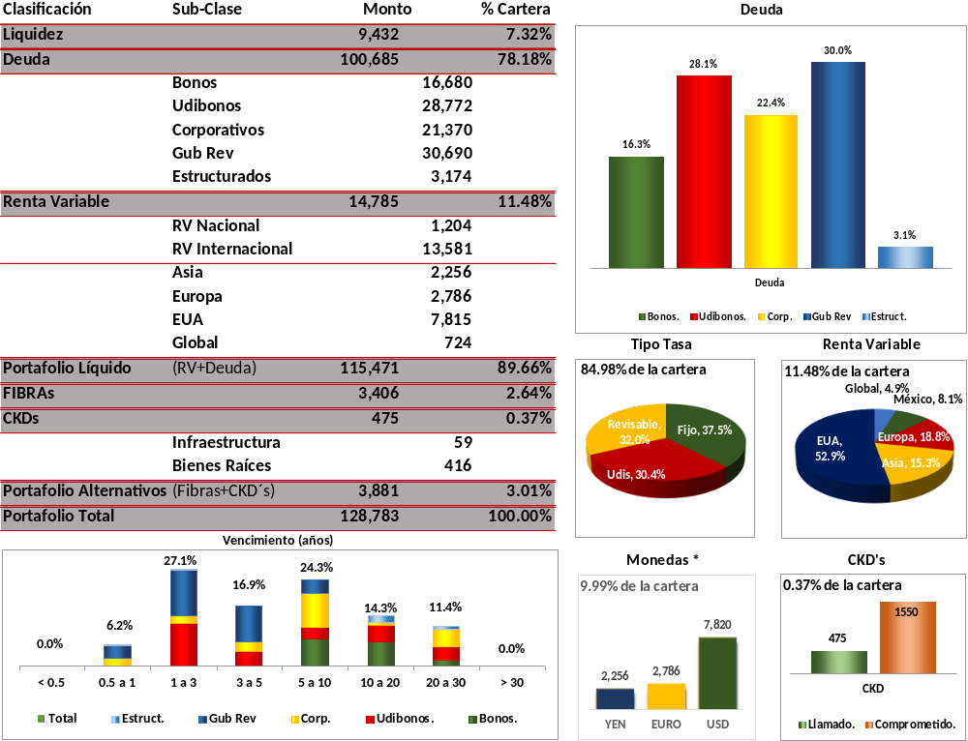
Cartera FANVIT al 28 de febrero de 2018
* En monedas se está contabilizando “Renta Variable en Divisas” más la chequera en dólares. La suma de los porcentajes será superior al 100%
Fuente: Elaborado por la Gerencia Sr. Coordinación de Inversiones del Infonavit con datos al 28 de febrero de 2018.

Slide 13
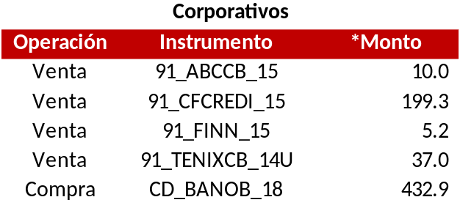
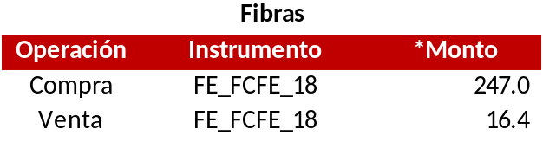
Operaciones relevantes
FANVIT del 1 al 28 de febrero de 2018.
Se continuó con la reestructuración del portafolio de deuda corporativa realizando ventas por $251.5 mdp, se participó en la emisión primaria de banca de desarrollo a tasa revisable por $432.9 mdp.
Se participó en la emisión publica inicial de la fibra E de la CFE con $247 mdp a $19 pesos por acción.
*Cifras en millones de pesos.

Slide 14
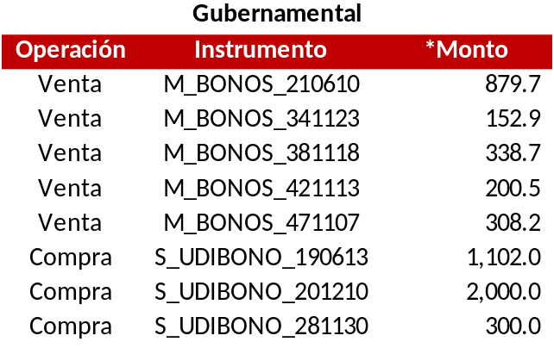
Operaciones relevantes
FANVIT del 1 al 28 de febrero de 2018.
Se realizaron ventas en la zona corta de la curva de bonos M, buscando estructurar un portafolio altamente defensivo ante las posibles alzas por parte de Banxico y la alta volatilidad esperada durante los próximos meses, los recursos derivados de las ventas de los últimos periodos se han reinvertido en bonos gubernamentales udizados sin incrementar el plazo promedio ponderado del portafolio.
*Montos en millones de pesos.

Slide 15
Bonos Bancarios Estructurados
    Se tienen 11 notas estructuradas iniciadas antes de 2016 y que suman un valor de 1,450 mdp. Dos notas son de TIIE (290 mdp) y el resto son de renta variable de Estados Unidos y Europa ligadas a índices y sectores.
Nota Estructurada | Subyacente | Fecha de Emisión | Fecha de Vencimiento | Plazo (años) | Plazo a Vencimiento (años) | Monto (mdp) | % FANVIT | Precio de Compra | Precio Actual (vector) | Rend. | Descripción
JBSAN S00706 | Dow Jones | 20/10/2015 | 19/10/2018 | 3.0 | 0.6 | 150 | 0.12% | 100 | 113.1 | 13.1% | Call Spread Dow Jones Industrial Average.
99SCOTIAB 7-15 | IXM/SX5E | 06/05/2015 | 07/05/2018 | 3.0 | 0.2 | 80 | 0.06% | 100 | 108.8 | 8.8% | "Call Spread" ligado al comportamiento del IXM (50%) Y SX5E (50%).
JBSAN S00684 | Euro Stoxx 50 | 25/09/2015 | 27/09/2018 | 3.1 | 0.6 | 125 | 0.10% | 100 | 107.9 | 7.9% | Rendimiento ligado al Índice Eurostoxx 50 " CALL SPREAD”.
JBSAN S00654 | Euro Stoxx 50 | 28/08/2015 | 30/08/2018 | 3.1 | 0.5 | 125 | 0.10% | 100 | 104.9 | 4.9% | Rendimiento ligado al Índice Eurostoxx 50 " CALL SPREAD”.
JBSAN S00680 | Euro Stoxx 50 | 18/09/2015 | 20/09/2018 | 3.1 | 0.6 | 100 | 0.08% | 100 | 103.6 | 3.6% | Rendimiento ligado al Índice Eurostoxx 50 " CALL SPREAD”.
JBSAN S00626 | Ser. Públicos Europa | 13/07/2015 | 12/07/2018 | 3.0 | 0.4 | 125 | 0.10% | 100 | 100.0 | 0.0% | Rendimiento ligado al Índice EUROSTOXX UTILITIES (SX6E).
JBSAN S00567 | Euro Stoxx 50 | 13/05/2015 | 16/05/2018 | 3.1 | 0.2 | 150 | 0.12% | 100 | 99.0 | -1.0% | Rendimiento ligado al Índice Eurostoxx 50 " CALL SPREAD”.
JBACOMER S5108 | Euro Stoxx 50 | 27/11/2015 | 23/11/2018 | 3.0 | 0.7 | 170 | 0.13% | 100 | 98.0 | -2.0% | Rendimiento ligado al Índice Eurostoxx 50 " CALL SPREAD”.
JBACOMER S5109 | TIIE28 | 26/11/2015 | 07/06/2018 | 2.6 | 0.3 | 170 | 0.13% | 100 | 97.9 | -2.1% | “Rango Acumulable” ligado a TIIE 28d.
99SCOTIAB 19-15 | TIIE28 | 04/12/2015 | 15/06/2018 | 2.6 | 0.3 | 120 | 0.09% | 100 | 97.8 | -2.2% | “Rango Acumulable” ligado a TIIE 28d.
JBSAN S00727 | Salud Europa | 11/11/2015 | 14/11/2019 | 4.1 | 1.7 | 175 | 0.14% | 100 | 89.4 | -10.6% | Índice INDICE STOXX EUROPE 600 Health Care (SXDP) “CALL SPREAD”.
 |  |  |  |  |  | 1,490 | 1.2% |  |  | 1.12%
    Se propone monitorear los precios de mercado de este activo con el propósito de vencer anticipadamente, en momentos de oportunidad.
Fuente: Elaborado por la Gerencia Sr. de Coordinación de Inversiones del Infonavit con datos al 28 de febrero de 2018.

Slide 16
Expectativas por clases de activo
Tipo de activo y % en portafolio
Tasa
Nominal
Tasa
Real
Tasa
Variable
Gubernamental
59.1%
Enfoque en operaciones de valor relativo y bajo riesgo.
La fortaleza de la economía de EU abre la posibilidad que la FED acelere su ritmo restrictivo durante este y el próximo año. En este contexto Banxico podría seguir subiendo su tasa de referencia.
Corporativos*
16.6%
Compras selectivas
Se espera en el 1S18 la emisión de deuda corporativa y mantenga el diferencial de crédito en estos niveles. Se favorecen los cuasi gubernamentales ya que la tasa de referencia se empieza a ver atractiva.
Renta Variable
11.5%
Atractivo
Renta variable internacional sigue mostrando fuerte crecimiento y el ajuste importante del valor de los índices disipan las preocupaciones sobre las valuaciones en términos de múltiplos (principalmente de EUA).
Fibras
2.7%
Atractivo
Las expectativa de revaluación de los activos es alta y esperamos que se de una vez que Banxico finalice su ciclo restrictivo. No obstante, la atractiva tasa de dividendos del 7.7% justifica mantener y/o aumentar la exposición.
CKDs
0.3% (1.5%)
Neutral
En etapa de bajo crecimiento, se pueden hallar oportunidades sectoriales en activos no convencionales.
*Incluye papeles donde el emisor es un corporativo o un fideicomiso

Slide 17
Estrategia FANVIT
  Recomendamos mantener un intervalo entre 5.5 y 7.0 años el plazo promedio ponderado del portafolio (actual 6.3).
  Mantener hasta un 11.8% del Activo Neto en Renta Variable con las siguientes propuestas:
    Estados Unidos: Intercambiar (hasta el 1.8% del Activo Neto) posición de instrumentos relacionados a Bonos del Tesoro de corto plazo por instrumentos con mejores perspectivas (momento, valor, tecnología, materiales, Financieros, Industriales, consumo básico y servicios públicos) en momentos de oportunidad.
    Europa y Asia: Intercambiar (hasta el 1.8% del Activo Neto) posición de Bonos del Tesoro de corto plazo para mantener la estructura actual del portafolio.
    México: mantener/reducir exposición en momentos de oportunidad y de forma gradual.
    Bonos Bancarios Estructurados: monitorear los precios de mercado de este activo para en momentos de oportunidad vencer anticipadamente.
  Conservar el objetivo de hasta 4% en varias Fibras diversificadas e industriales así como FIBRA E.
  Continuar con la venta de corporativos que se encuentran identificados, así como los que exceden limites de la Coordinación General de Riesgos en forma paulatina y cuidando los niveles de precios.
  Aprovechar oportunidades de mercado que permitan mejorar la rentabilidad del portafolio.
  La estrategia debe quedar enmarcada en el Marco de Gestión

Slide 18
Orden del día
Grupo de Trabajo de Inversiones
Sesión número 042
Marzo 2018
Informe y estrategia del FANVIT
Presentación y propuesta de Fibra E Aeropuerto
Informe sobre el resultado contable de inversión febrero 2018
Informe sobre la Política de traspasos de la Tesorería al FANVIT
Informe sobre el entorno económico nacional e internacional
Informe y estrategia del FINVIT

Slide 19
Se desaceleró el ritmo de colocación de deuda
El ritmo de nuevas emisiones en el mercado de deuda es similar a lo que ha pasado con otro tipo de instrumentos financieros.
Fuente: Valmer

Slide 20
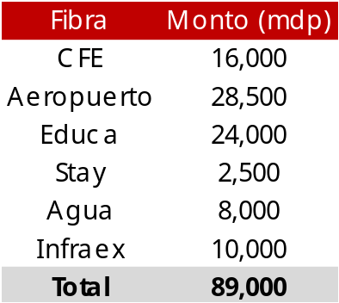
El monto que habrá sido emitido entre febrero y marzo en Fibras ascenderá a ~90 mil mdp, equivalente al valor de capitalización de Terra, Prologis y Danhos
~90 mil mdp
~90 mil mdp
Fibras emitidas o próximas a salir al mercado entre febrero y abril de 2018
Fuente: Bloomberg; prospectos de colocación y solicitudes de registro de fideicomisos próximos a emitir

Slide 21
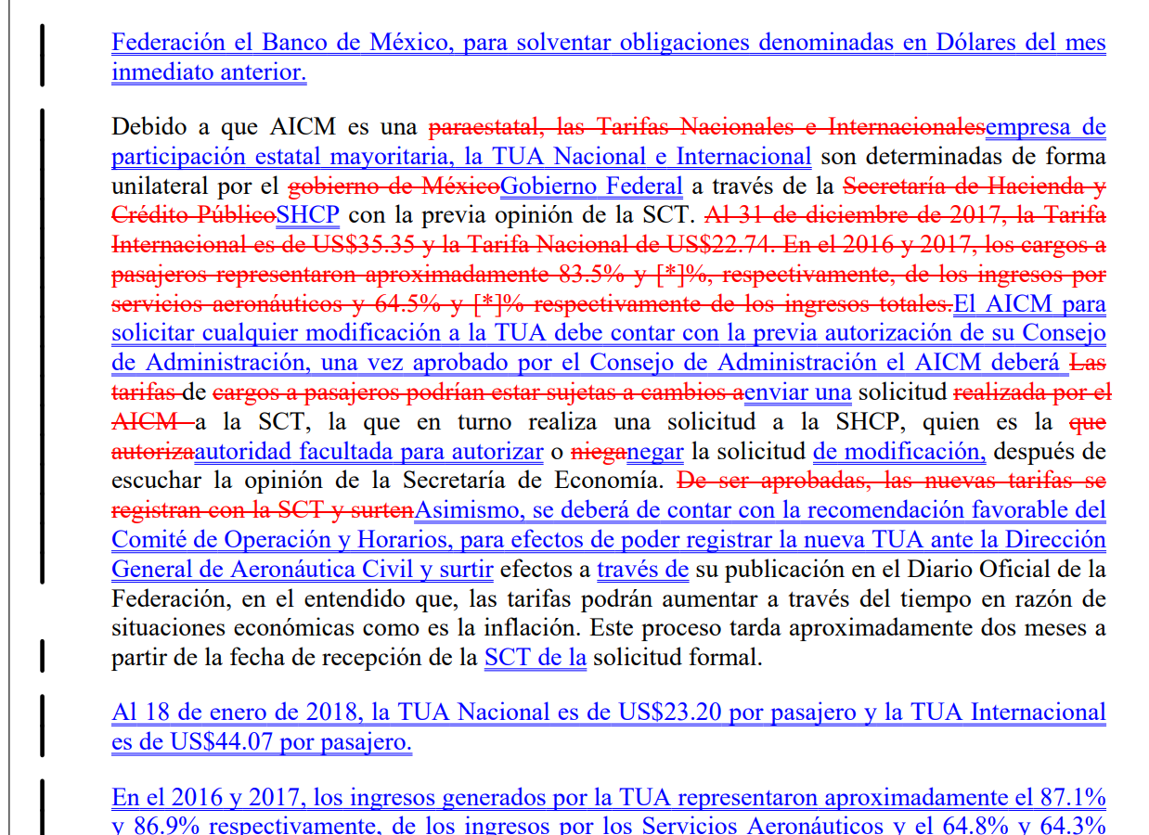
Dadas las condiciones de incertidumbre en los mercados locales, los emisores están apresurándose a salir al mercado
Ejemplo de los documentos de Solicitudes y Trámites de Listado
de la Fibra E del Nuevo Aeropuerto
No están los términos finales de la colocación al 6 de marzo de 2018, donde destaca la ausencia de:
Miembros de los Comités de la Fibra
Esquemas de incentivos para el Administrador
Tasa de rendimiento que, por lo pronto, ronda el 10% real
Intervalo de precios de colocación
Cabe destacar que el proyecto tiene cubiertas sus necesidades de fondeo para 2018 y 2019, pero se pretende salir al mercado como mecanismo de protección para el proyecto.
Además de Citi y Credit Suisse como colocadores, se añadieron BTG, Banorte, Bancomer y Santander.
Fuente: Bloomberg; prospectos de colocación y solicitudes de registro de fideicomisos próximos a emitir

Slide 22
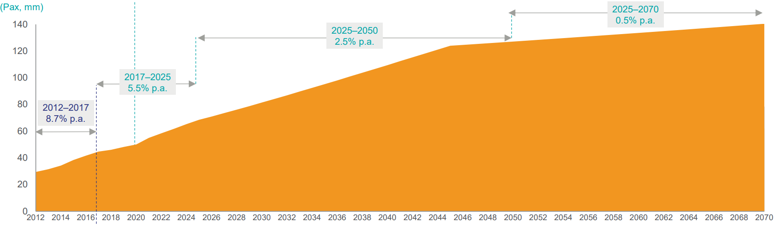
El Nuevo Aeropuerto de la Ciudad de México se sustenta en el crecimiento de la demanda aérea
El aeropuerto actual opera a casi toda su capacidad con 45 millones de pasajeros por año.
El nuevo aeropuerto arrancaría con la posibilidad de mover a 68 millones de pasajeros anualmente.
Pronóstico de demanda aérea de la Ciudad de México
125 millones de pasajeros (capacidad máxima del NAICM)
69 millones de pasajeros (capacidad inicial del NAICM)
50 millones de pasajeros (capacidad máxima del AICM)
45 millones de pasajeros (capacidad actual)
Fuente: Pronóstico de Demanda Aérea / Landrum & Brown

Slide 23
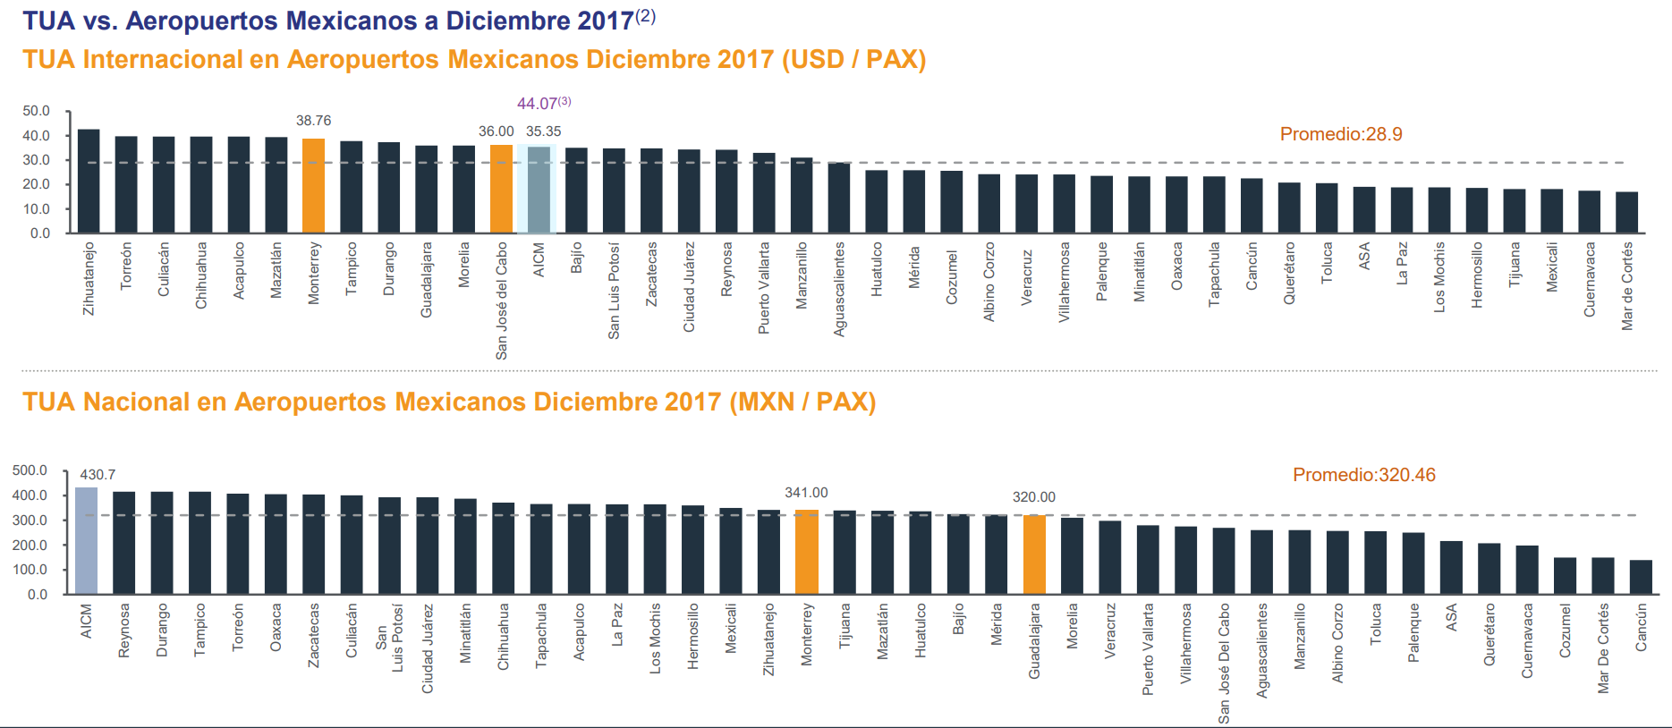
TUA vs Aeropuertos Mexicanos a diciembre 2017
La Tarifa de Uso de Aeropuerto (TUA) es el impuesto que se le aplica a los boletos de avión por el uso de las terminales aéreas.
Esta tarifa es determinada por la SHCP y está expresada en USD, ajustada cada año por la inflación observada en EUA.
Actualmente, se cobra una TUA nacional de USD23.20 e internacional de USD44.
Fuente: Fibra E NAICM, Presentación para inversionistas

Slide 24
TUA vs Aeropuertos Mexicanos a diciembre 2017
La TUA representa generalmente el 70% de los ingresos de un aeropuerto.
El 30% restante se reparte entre Ingresos aeronáuticos y comerciales, donde el AICM está rezagado frente a sus pares a nivel global.
Fuente: Fibra E NAICM, Presentación para inversionistas

Slide 25
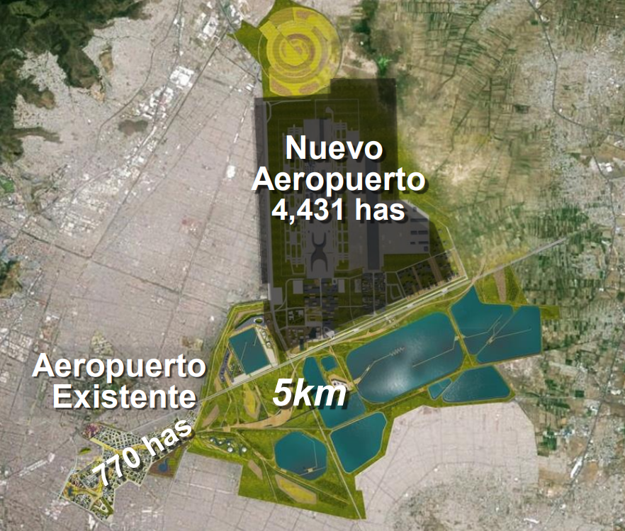
El Nuevo Aeropuerto de la Ciudad de México abarcará una mayor superficie y también involucrará el desarrollo de vías de transportación, sistemas de agua, entre otros servicios
Fuente: NAICM

Slide 26
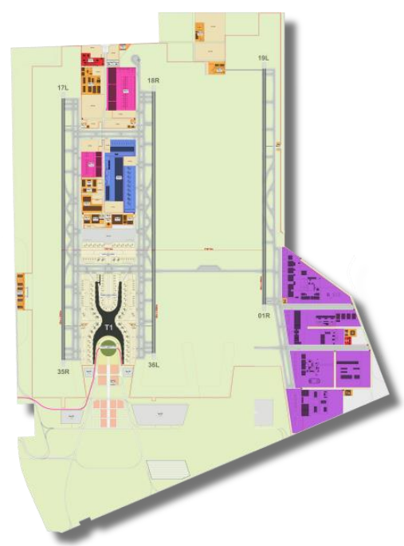
La Fase I del NAICM contará con 3 pistas con operación simultánea
Requiere una inversión de 13,300 mdd y podrá transportar a 69 millones de pasajeros inicialmente.
Tendrá 126 posiciones para aeronaves.
Fuente: NAICM

Slide 27
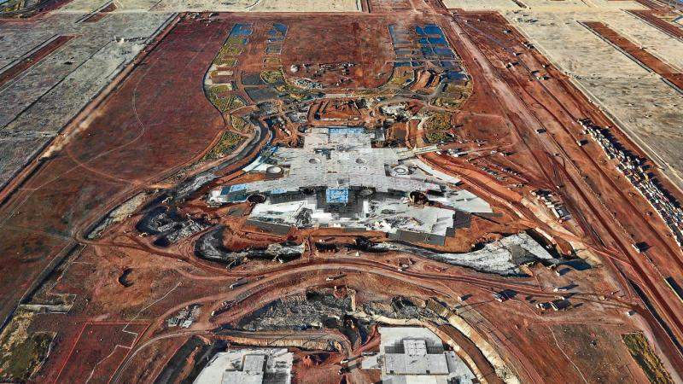
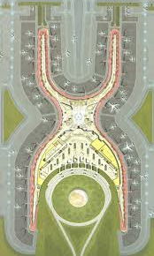
Los avances de obra han consistido en el aplanamiento del terreno para la construcción del edificio principal de la terminal aérea

Slide 28
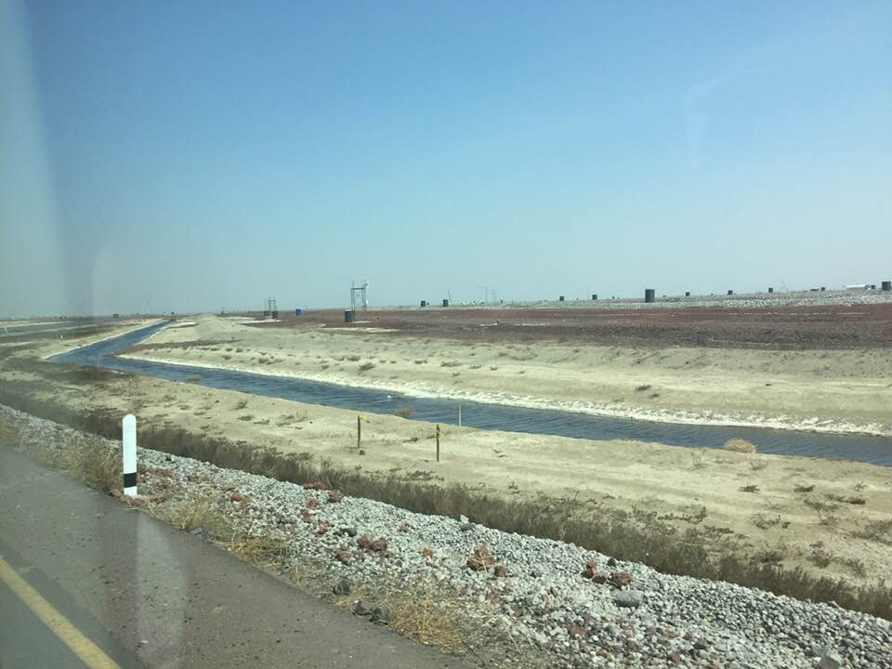
Avances de obra del NAICM
Se ha acelerado el proceso de hundimiento del terreno, siendo que los terrenos son parte del antiguo lago de Texcoco.

Slide 29
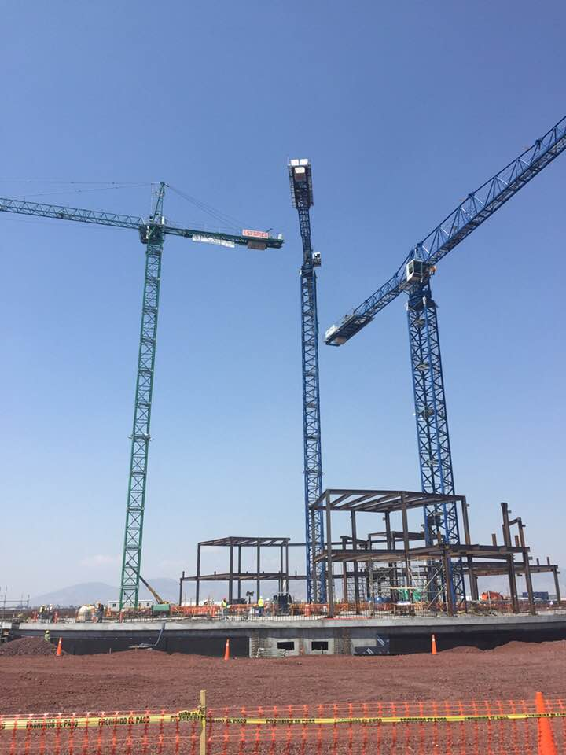
La Torre de Control terminará de construirse en 2018
Tendrá una altura de 45 metros y contará con un sistema que le permita resistir fuertes sismos.

Slide 30
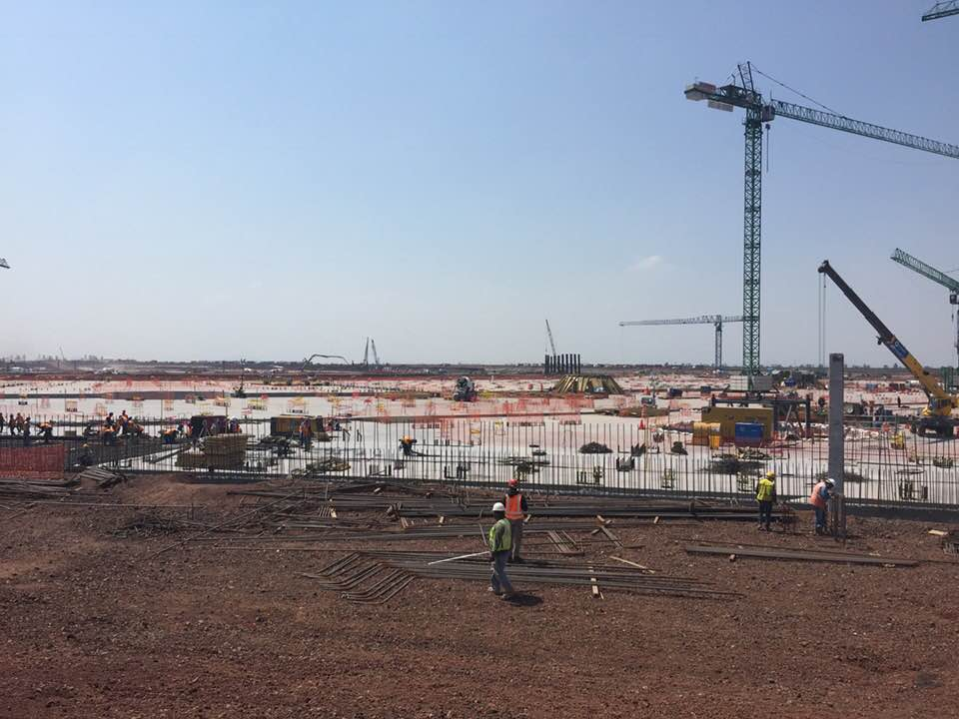
Dado lo inestable del terreno, el NAICM se construirá a partir de una plataforma de cimentación
Empresas holandesas han estado a cargo del desarrollo de las primeras estructuras, dada su experiencia de construcción sobre superficies acuosas.

Slide 31
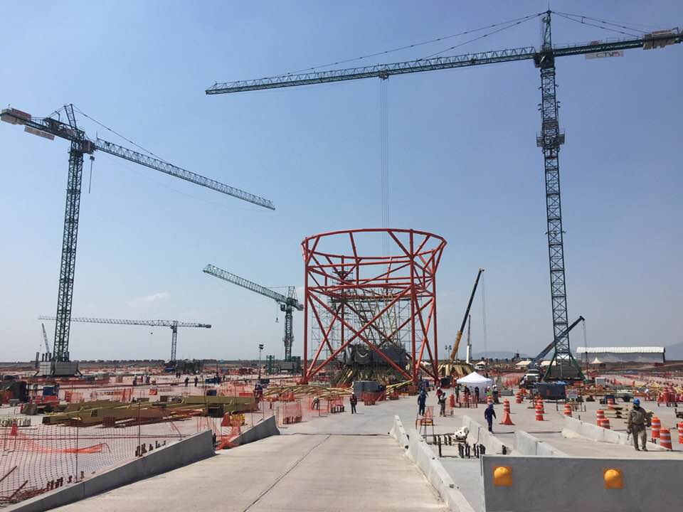
Se construyen ya los foniles, similares a columnas, que cargarán con la estructura del NAICM
Esto permitirá contar con sistemas de ahorro de agua y ventilación.

Slide 32
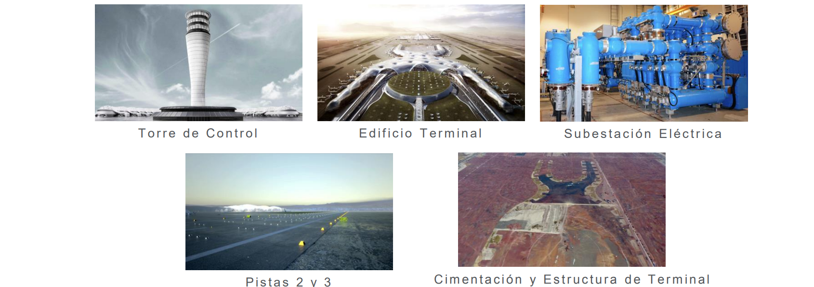
Se completó el proceso de licitación pública para ciertos trabajos clave para el NAICM
Fuente: NAICM

Slide 33
El financiamiento del proyecto asciende a 13,300 mdd
Es importante resaltar el rendimiento que paga la deuda emitida el año pasado que, dadas las condiciones de mercado, hoy paga 13.2% en pesos a 30 años, o ~10% real.
La Fibra garantizaría, bajo los términos actuales, un 10% real, siendo que recibiría el remanente del pago de deuda.
Fuentes de fondeo NAICM
Fibra
1,500 mdd
Faltante*
6,050 mdd
(13.7% en MXN)**
13,300
mdd
(13.0% en MXN)**
1,250 mdd
Presupuesto de
Egresos de la Federación
6,000 mdd
Emisión de deuda
a 30 años
Fuente: Bloomberg
**Tasa obtenida de haberse swapeado a pesos
En el mercado de swaps, la expectativa de que permanezcan con una política restrictiva México y EUA, aunado a un amplio diferencial de tasas de referencia, hace que la tasa de los bonos en USD para financiar el nuevo aeropuerto sea más elevada que en condiciones normales.
*Podrían emitir 1,000 mdp más de deuda en caso que se cobrara una tarifa de interconexión; el resto provendría del Gobierno Federal y lo que reserve el GACM actualmente.

Slide 34
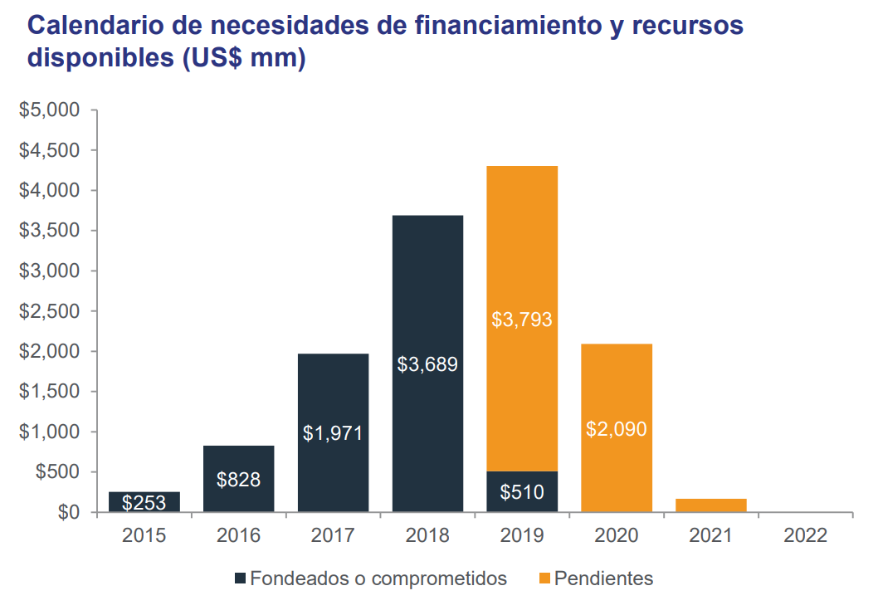
Los recursos fondeados cubren necesidades financieras presupuestadas hasta la primera mitad de 2019
Fuente: NAICM

Slide 35
Además de la Fibra, se requieren de 4,550 mdd adicionales para llevar a cabo el proyecto bajo los costos actuales
1,000 mdd vendrían de nuevas emisiones de deuda si es que se logra elevar la TUA nuevamente.
3,550 mdd se conseguirían a través de contribuciones del Gobierno Federal
Fuentes de financiamiento proyectadas del NAICM
Financiamiento por conseguir
Financiamiento obtenido
1,500 mdd
Fibra E Aeropuerto
1,000 mdd
Nueva deuda
6,000 mdd
Emisiones de deuda en USD
3,550 mdd
Aportaciones
Gobierno Federal
1,250 mdd
Contribuciones Gobierno Federal
Fuente: NAICM

Slide 36
Pese a reducción en las primas de riesgo de la deuda en USD de Pemex y CFE, se ha incrementado la del aeropuerto
Esto se ha dado a la par que el incremento en tasa de la deuda mexicana emitida en USD.
15-20pb de baja
¡15pb de ALZA!
25-30pb de baja
Fuente: Bloomberg

Slide 37
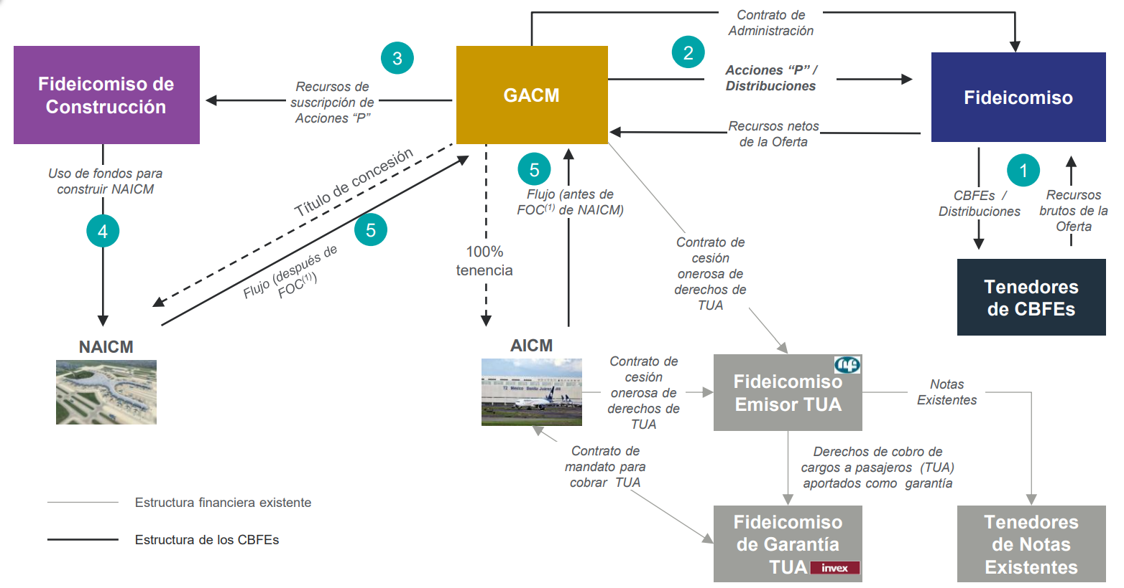
Los recursos de la Oferta serán usados por el Fideicomiso para suscribir y pagar las acciones “P” del GACM
GACM (en un inicio del Aeropuerto Existente y después del Nuevo Aeropuerto, una vez terminado) distribuirá un % del Flujo Distribuible al Fideicomiso.
Fuente NAICM

Slide 38
Flujo distribuible para la Fibra E
Excedentes del
Fideicomiso Emisor
TUA
+
Ingresos aeronáuticos
(excluyendo TUA)*
+
Ingresos no
Aeronáuticos**
Ingresos
-
Contraprestación
al Gobierno
Federal
Costos de
operación y
gastos de
administración
+
Contraprestación
por Concesión
+
Pago a Aeropuertos
y Servicios
Auxiliares
+
Gastos
=
Flujo
distribuible
x
% de Flujo
Distribuible
A Fibra E
Elementos aislados
Capex
de expansión
Aprovechamientos
Presupuestales
Dividendos
*Estacionamiento en plataforma, aterrizajes, revisión de equipaje, aerocares
**Renta de espacios comerciales, estacionamiento de autos, publicidad

Slide 39
El componente más importante del pago a la Fibra es el excedente de la TUA
La TUA ha sido el mecanismo de ajuste para ampliar los márgenes del aeropuerto y poder hacer frente a sus obligaciones de deuda.
De 2013 a 2017, se pasó de ingresos en dicho rubro de 2,700 a 8,370 mdp.
Cascada de pagos de TUA
IVA respecto de los cargos a los pasajeros cobrados
Pago de gastos administrativos relacionados con estructura de financiamiento
Pagos del servicio de la deuda
Pagos de provisión para el servicio de la deuda
Pagos de reservas de servicio de la deuda
Prepagos
Trabajos de hundimiento de Terminal 2
Gastos de operación y mantenimiento
Gastos de operación y mantenimiento de Aeropuerto existente y, después del inicio de operaciones comerciales, del NAICM (42.5 mdp)
Pago de remanentes*
-
Flujo excedente de TUA
=
Excedentes
de TUA disponibles
para la Fibra
100% ingresos
de TUA
*Sujeto a mantener una cobertura del servicio de la deuda de 1.15 a 1

Slide 40
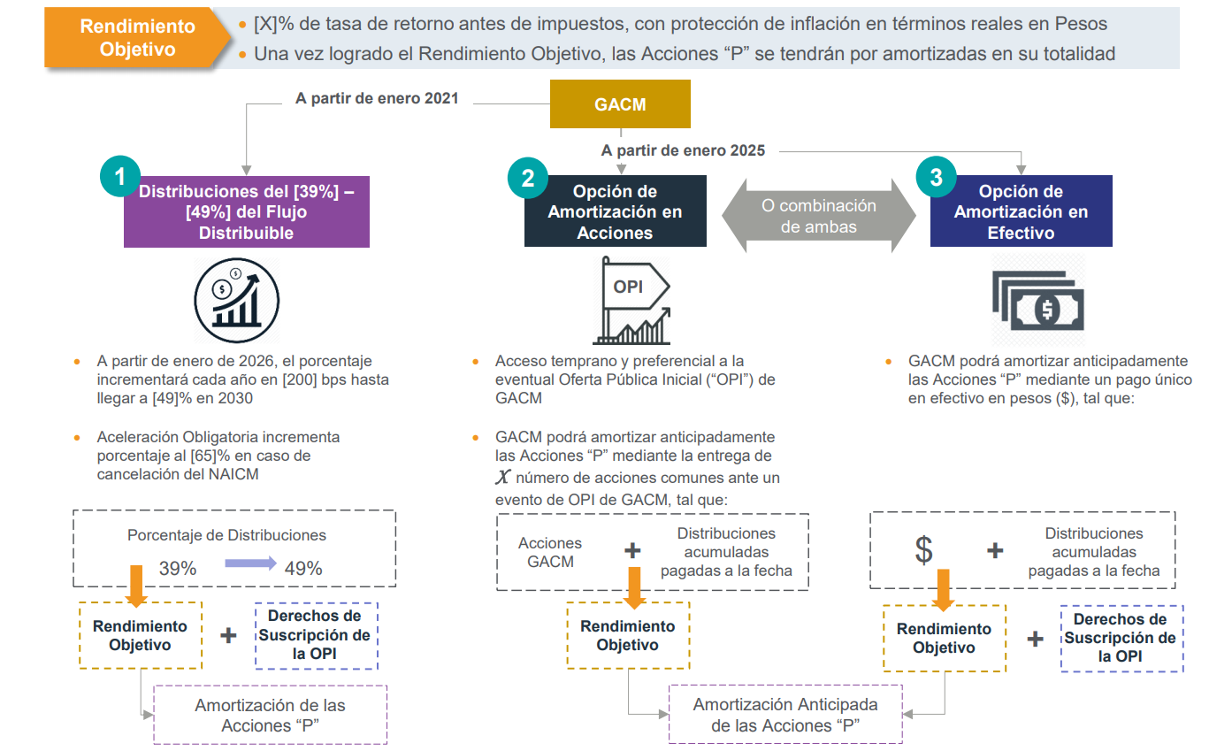
Rendimiento Objetivo de las Acciones “P” será alcanzado a través de 3 diferentes caminos
Fuente: Cálculos del Infonavit con información de Bloomberg

Slide 41
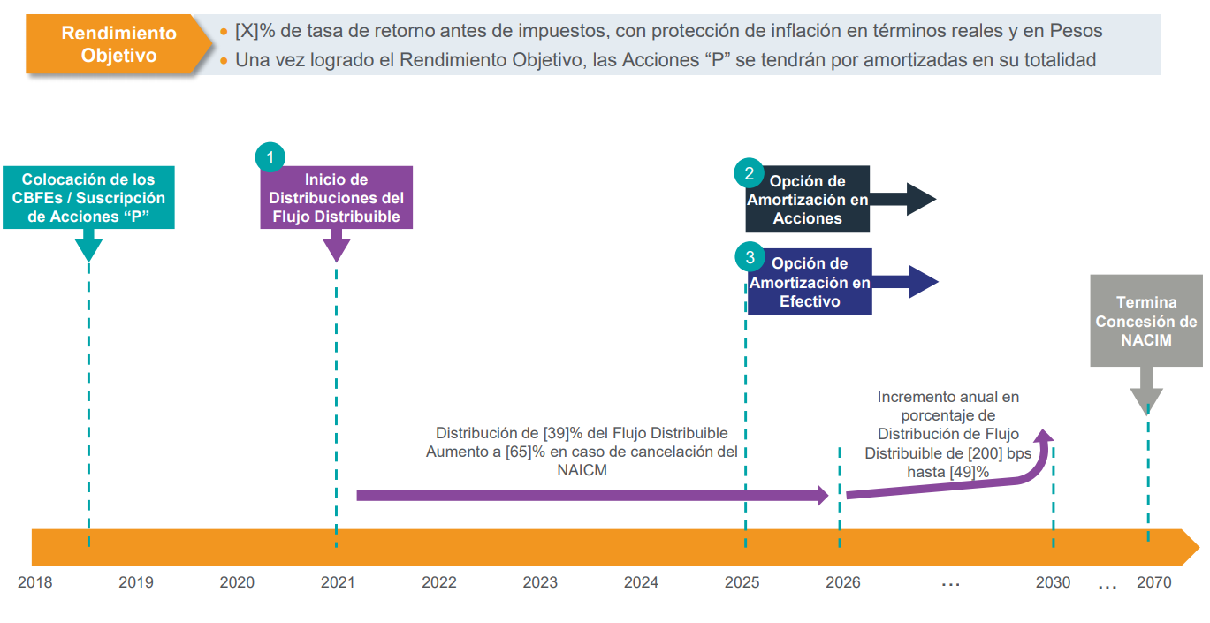
Este vehículo no pagará dividendo sino hasta 2021, dado que esos fondos se usarán para la construcción del NAICM
Fuente: NAICM

Slide 42
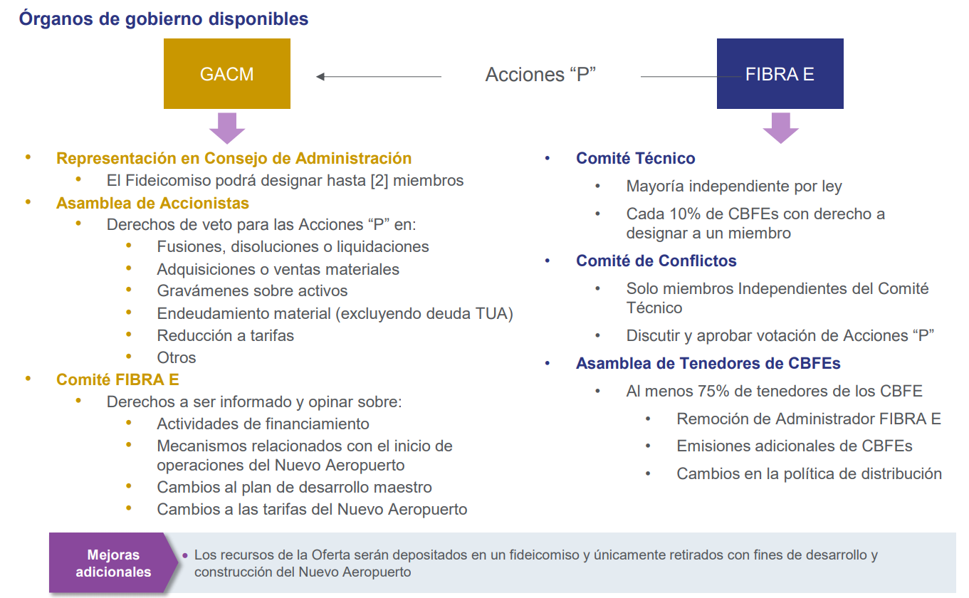
Órganos de Gobierno
Fuente: NAICM

Slide 43
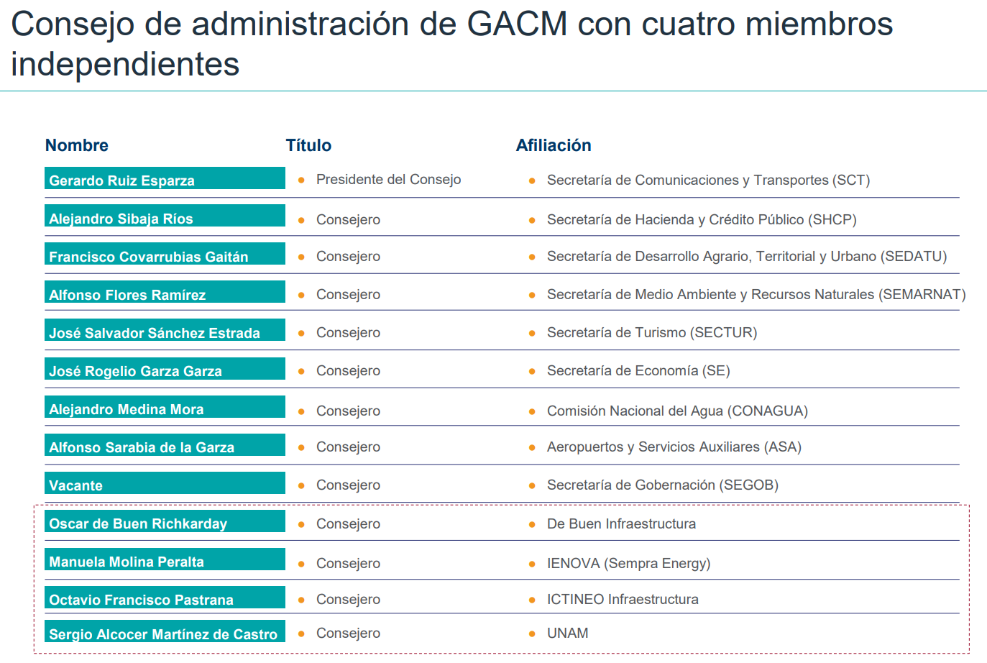
Por su parte, el Consejo de Administración de GACM cuenta con 4 miembros independientes; el resto podría dejar sus funciones al término del sexenio
Fuente: NAICM

Slide 44
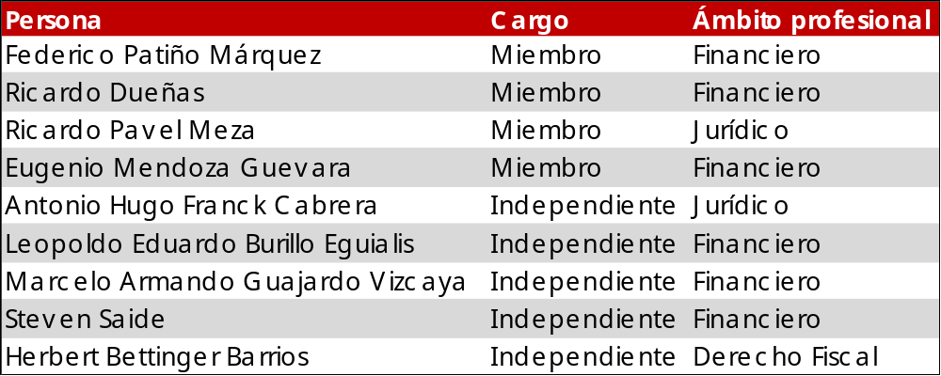
Comité Técnico de la Fibra
Estaría compuesto inicialmente por los siguientes miembros:
Fuente: Prospecto de colocación NAICM

Slide 45
Puntos a favor y en contra
Puntos a favor
Puntos en contra
No importando el tiempo, la Fibra garantiza una tasa interna real de retorno del 10%.
La TUA, su principal fuente de ingresos, es determinada por SHCP y cualquier disminución puede ser vetada por Comité Técnico de la Fibra.
Escasez de instrumentos que ofrecen una tasa de rendimiento real atractiva.
Renegociación de contratos de suelo comercial a tarifas en USD, lo que ampliaría los márgenes respecto al AICM.
Crecimiento esperado de tráfico aéreo.
Contratos se llevaron a cabo a precio alzado.
85% del costo de la construcción del NAICM está licitado y adjudicado.
Participación en el proyecto de empresas líderes en sus ramas.
Consta de un Comité de Conflictos compuesto solamente por miembros independientes.
De cancelarse el proyecto, se siguen pagando dividendos con ingresos de aeropuerto actual.
En los 3 primeros años no hay pago de dividendos; a partir de ahí, suben paulatinamente.
La tasa de retorno objetivo es fija, marginando a los inversionistas de mejoras en eficiencia.
Hay instrumentos con exposición al mismo sector que han tenido un rendimiento superior en los últimos años.
El Comité Técnico carece de gente especializada en el sector aeroportuario.
Hay un faltante del proyecto por financiar, de ~3,500 mdd, sujeto al Presupuesto de Egresos de la Federación para los próximos 3 años.
La terminación de la obra dependerá de obras de infraestructura de transporte.
El AICM ha mostrado ser ineficiente respecto a aeropuertos administrados por el sector privado.
No hay beneficios fiscales para inversionistas que no estén bajo el régimen de inversión de las Afores, limitando la bursatilidad de la Fibra.
Puede haber retrasos en los flujos si no hay excedentes en la TUA (derivados de una caída en pasajeros).

Slide 46
Propuesta de inversión
Dadas las consideraciones expuestas y con la información disponible al 12 de marzo de 2018, se propone invertir en un intervalo entre 300 y 500 mdp en dicho instrumento a una tasa de retorno real del 10%.

Slide 47
Orden del día
Grupo de Trabajo de Inversiones
Sesión número 042
Marzo 2018
Informe y estrategia del FANVIT
Presentación y propuesta de Fibra E Aeropuerto
Informe sobre el resultado contable de inversión febrero 2018
Informe sobre la Política de traspasos de la Tesorería al FANVIT
Informe sobre el entorno económico nacional e internacional
Informe y estrategia del FINVIT

Slide 48
Resultado contable de inversión 2018
(cifras al 28 de febrero de 2018 en mdp)
Enero | Febrero
FANVIT | Tesorería
FANVIT | Tesorería
Ingresos por intereses | 622 | 146 | 553 | 157
Ingresos por Intereses | 621 | 146 | 552 | 157
Utilidad en cambios | 1 | - | 1 | -
(-) Gastos por intereses | - | - | - | -
Perdida en cambios | - | - | - | -
(=)Margen Financiero | 622 | 146 | 553 | 157
(-) Resultado por intermediación | -60 | 17 | -657 | -12
Valuación a valor razonable | -71 | 17 | -618 | -12
Resultado por compra venta | 11 | - | -39 | -
(=) Resultado financiero | 562 | 164 | -104 | 145
Fuente: Elaborado por la Gerencia Sr. de Coordinación de Inversiones del Infonavit con datos al 28 de febrero de 2018

Slide 49
Resultado contable de inversión 2018
(cifras al 28 de febrero de 2018 en mdp)
FANVIT | Tesorería
Total
Ingresos por intereses | 1,175 | 303 | 1,478
Ingresos por Intereses | 1,173 | 303 | 1,476
Utilidad en cambios | 2 | - | 2
(-) Gastos por intereses | - | - | -
Perdida en cambios | - | - | -
(=)Margen Financiero | 1,175 | 303 | 1,478
(-) Resultado por intermediación | -717 | 6 | -711
Valuación a valor razonable | -689 | 6 | -683
Resultado por compra venta | -28 | - | -28
(=) Resultado financiero | 458 | 309 | -104
Fuente: Elaborado por la Gerencia Sr. de Coordinación de Inversiones del Infonavit con datos al 28 de febrero de 2018

Slide 50
Orden del día
Grupo de Trabajo de Inversiones
Sesión número 042
Marzo 2018
Informe y estrategia del FANVIT
Presentación y propuesta de Fibra E Aeropuerto
Informe sobre el resultado contable de inversión febrero 2018
Informe sobre la Política de traspasos de la Tesorería al FANVIT
Informe sobre el entorno económico nacional e internacional
Informe y estrategia del FINVIT

Slide 51
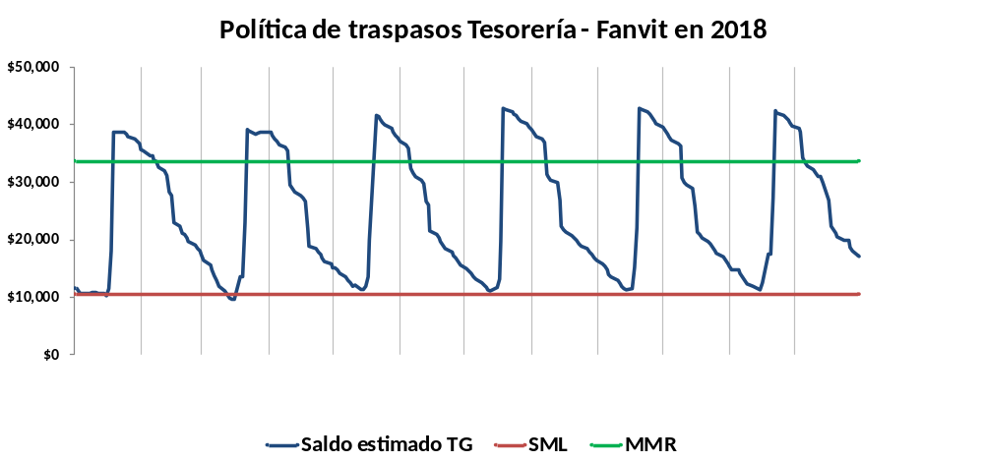
Política de traspasos de la Tesorería al Fanvit
Montos por Bimestre
El monto a traspasar en abril es de 5,500 mdp
1er semestre: 9 mil mdp 2º semestre: 14 mil mdp
Monto transferido
en febrero $500 mdp
Monto a traspasar
en abril
$5,500mdp
Estimado
en junio
$3,000 mdp
Estimado
en agosto
$5,000 mdp
Estimado
en octubre
$5,000 mdp
Estimado
en diciembre
$4,000 mdp
ENE FEB MZO ABR MAY JUN JUL AGO SEP OCT NOV DIC
El traspaso del 1er bimestre fue de 500 mdp (8 de febrero de 2018).
Traspasos estimados a partir del 2º. bimestre con base a entradas y salidas del presupuesto 2018 proporcionado por el área de Planeación Financiera.
No considera salidas extraordinarias ni contingencias.
Considera Entradas y Salidas reales hasta el 27 de febrero y tubería (crédito autorizados) al corte del 25 de febrero de 2018. A partir de ésta fecha considera el presupuesto.
Según “Política de Traspasos Tesorería-Fanvit” se realizan en la primera quincena del mes par del bimestre.

Slide 52
Orden del día
Grupo de Trabajo de Inversiones
Sesión número 042
Marzo 2018
Informe y estrategia del FANVIT
Presentación y propuesta de Fibra E Aeropuerto
Informe sobre el resultado contable de inversión febrero 2018
Informe sobre la Política de traspasos de la Tesorería al FANVIT
Informe sobre el entorno económico nacional e internacional
Informe y estrategia del FINVIT

Slide 53
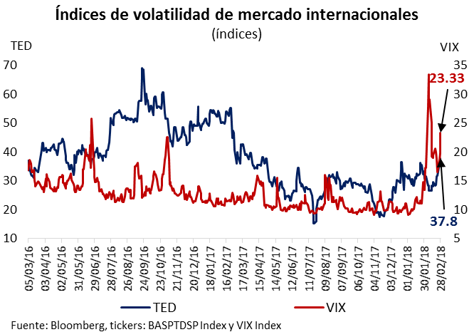
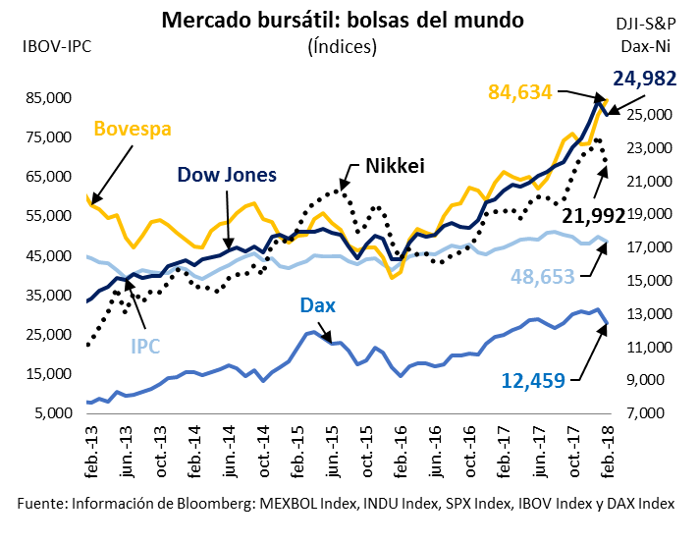
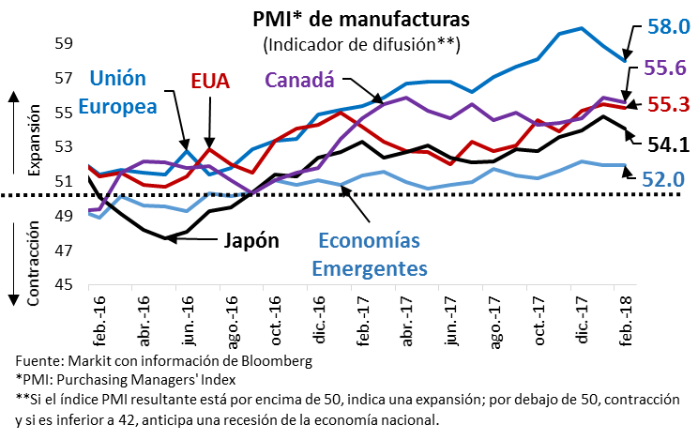
Alta volatilidad e incertidumbre
En la mayoría de los países se mantiene crecimiento económico
Continúa alta volatilidad e incertidumbre en mercados financieros
Caída en bolsas y en el precio del crudo
La FED sugirió 4 aumentos en su tasa de referencia este año
53

Slide 54
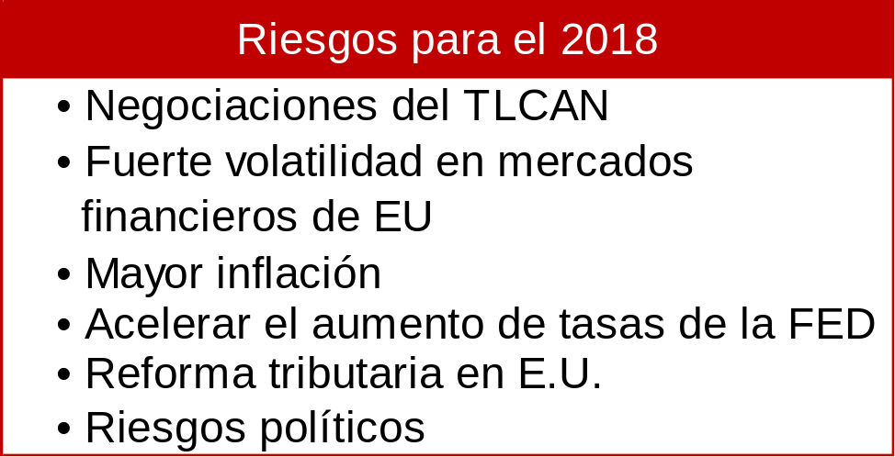
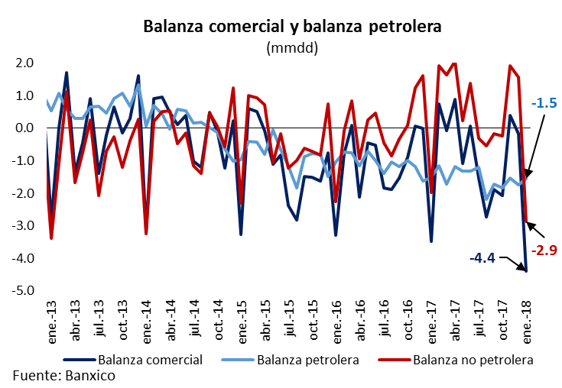
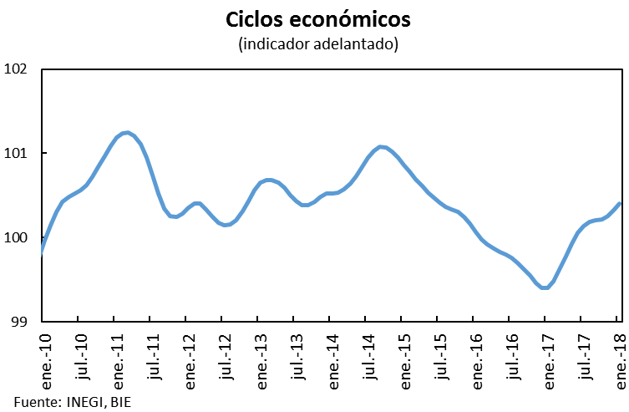
La economía mexicana está expuesta a crecientes riesgos externos
El indicador adelantado del ciclo económico en México sugiere se mantendrá el dinamismo
Aunque riesgos externos e internos generan volatilidad creciente
54

Slide 55
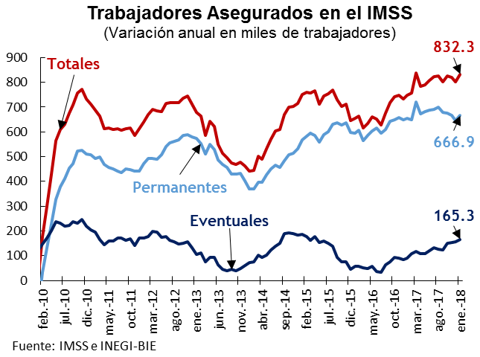
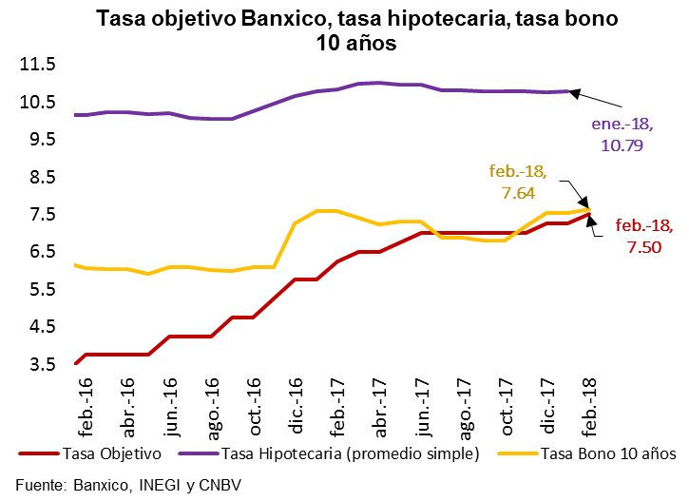
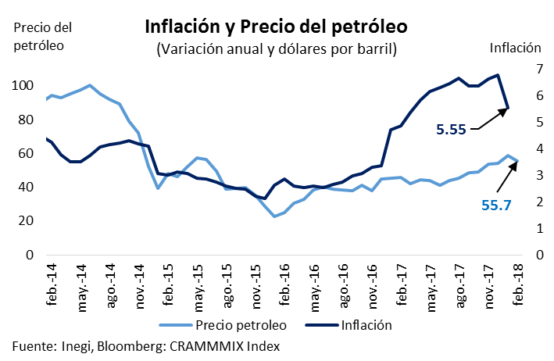
Dinamismo en mercado laboral sigue destacando
En enero se registraron 832 mil nuevos puestos laborales (12 meses) en el IMSS (4.5% anual)
La inflación empezó a ceder (5.45% 1ª quincena febrero)
El peso se ha apreciado 3.1% en lo que va del 2018
55

Slide 56
Orden del día
Grupo de Trabajo de Inversiones
Sesión número 042
Marzo 2018
Informe y estrategia del FANVIT
Presentación y propuesta de Fibra E Aeropuerto
Informe sobre el resultado contable de inversión febrero 2018
Informe sobre la Política de traspasos de la Tesorería al FANVIT
Informe sobre el entorno económico nacional e internacional
Informe y estrategia del FINVIT

Slide 57
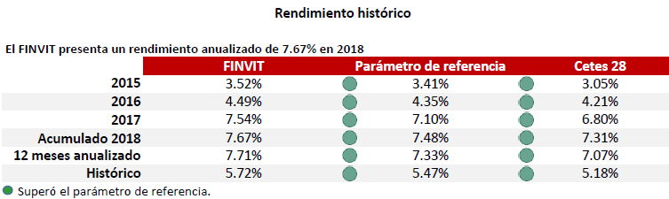

Rendimiento FINVIT al 28 de febrero de 2018.
  Durante el año el fondo presenta un rendimiento de 7.67%, superando en 0.36% al rendimiento dado por los Cetes 28.
  El fondo presentó un crecimiento en activos manejados de 4.48%, equivalente a $3.4 mdp.
Fuente: Elaborado por la Gerencia Sr. de Coordinación de Inversiones del Infonavit del Infonavit con datos al 28 de febrero de 2018

Slide 58
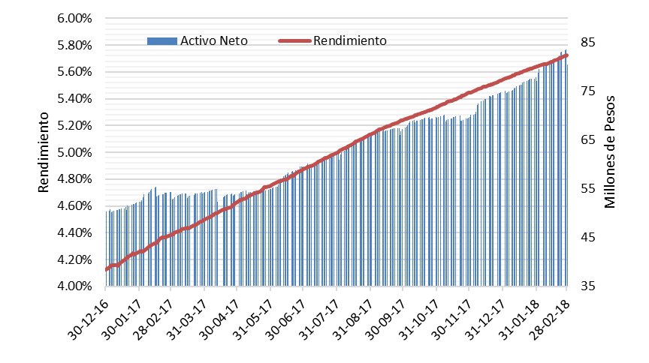
El FINVIT cuenta con ~$ 80 mdp, 71% aportados de forma directa y un rendimiento del 7.67%.
  Desde su lanzamiento el 4 de marzo de 2015 al 28 de febrero de 2018, el FINVIT presenta los siguientes resultados:
Principales Analíticos
 | Al 28 de febrero
Tasa de Rendimiento Anualizada (Valuación al corte) | 7.67%
Tasa de rendimiento (a vencimiento) YTM | 7.94%
Duración (años) | 0.22
VaR | -0.0450
Activos Netos | 80,517,453
Precio de la acción | 1.1733
Indicadores | Al 28 de febrero
Aportaciones vía nómina | $ 39,218,908.20
Aportaciones vía nómina (descuento catorcenal) | $ 854,788.42
Solicitudes de descuento vía nómina | 1052
Fuente: Elaborado por la Gerencia Sr. de Coordinación de Inversiones del Infonavit del Infonavit con datos 28 de febrero de 2018.

Slide 59
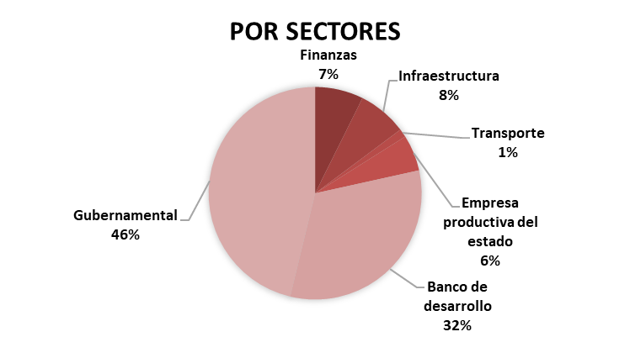
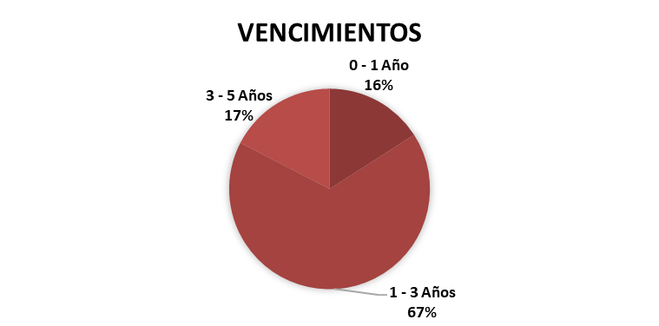
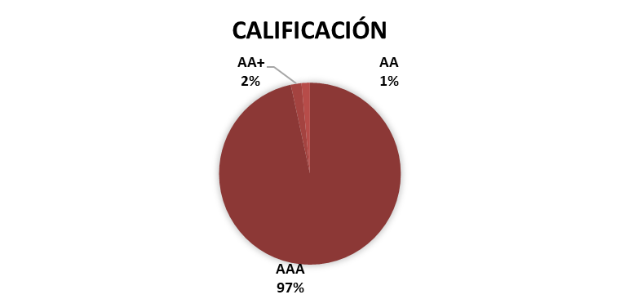
Composición FINVIT al 28 de febrero de 2018
  El FINVIT cuenta con una cartera bien diversificada enfocada en papeles con vencimientos menores a 3 años (82%) y de alta calidad crediticia (AAA-96%).
Fuente: Elaborado por la Gerencia Sr. de Coordinación de Inversiones del Infonavit del Infonavit con datos al 28 de febrero de 2018.

Slide 60

El ~32% de la plantilla del Instituto ya es parte del FINVIT, 60% personal sindicalizado
Al 28 de febrero se tienen los siguientes avances:
    1,467 trabajadores inscritos
    (32% del total de la plantilla que corresponde a 4,657 trabajadores)
Delegaciones
2,619 trabajadores
883 inscritos – 60%del total del personal inscrito
Oficinas de Apoyo y Zona Metropolitana
2,038 trabajadores
584 inscritos – 40% del total del personal inscrito
Personal Sindicalizado
2,855 trabajadores
869 inscritos – 60% del total del personal inscrito
Personal no Sindicalizado
1,802 trabajadores
598 inscritos – 40% del total del personal inscrito
Fuente: Elaborado por la Gerencia Sr. de Coordinación de Inversiones del Infonavit con datos al 28 de febrero de 2018.

Slide 61
Estrategia FINVIT
  Mantener la duración de portafolio menor a 2.5 años, actual 0.22 años.
  Analizar de manera activa el mercado de renta fija gubernamental con base en las expectativas del mercado nacional con el propósito de realizar el rebalanceo del portafolio en función a las entradas y salidas de recursos al FINVIT.
  Buscar oportunidades de inversión en bonos corporativos de alta calidad crediticia que permitan mejorar la rentabilidad y composición del portafolio.
  La estrategia debe quedar enmarcada en el marco de gestión.

Slide 62
Anexos
Marzo 2018

Slide 63
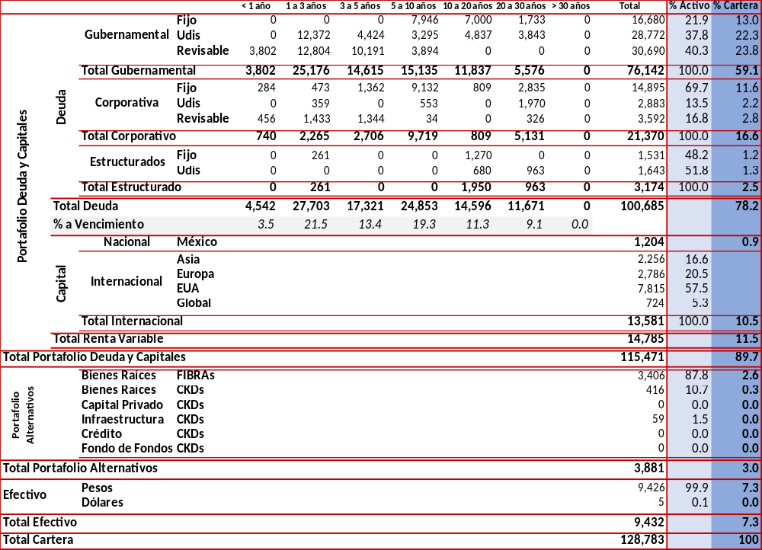
Cartera FANVIT al 28 de febrero de 2018
Los Bonos Estructurados con exposición a capitales se incluyen dentro del apartado de Renta Variable.
Fuente: Elaborado por la Gerencia Sr. de Coordinación de Inversiones del Infonavit con datos al 28 de febrero de 2018.

Slide 64
Renta Variable, Bonos Bancarios Estructurados y Bonos Convertibles FANVIT
Región | Moneda | Instrumento | Subyacente | Monto (mdp) | % Activo Neto | % RV | Rend. en su moneda |  | Rend. en pesos |  | Rend. Ponderado Total
 |  |  |  |  |  |  | Rendimiento | Rend. Ponderado | Rendimiento | Rend. Ponderado
 |  |  |  |  |  |  | 28/02/2018 | 28/02/2018 | 28/02/2018 | 28/02/2018
México | Pesos | 2_CEMEX_09 | Convertible Cemex | 580.7 | 0.5% | 8.1% | -11.9% | -0.5% | -11.9% | -0.5% | -0.6%
 | Pesos | 1B_MEXRISK_ISHRS | MSCI México Risk | 432 | 0.3% |  | -3.5% | -0.1% | -3.5% | -0.1%
 | Pesos | 1B_ILCTRAC_ISHRS | IPC "Large Cap" | 192 | 0.1% |  | -4.3% | -0.1% | -4.3% | -0.1%
Estados Unidos | Dólares | 1I_IVV_* | S&P 500 Index | 1,904 | 1.5% | 36.8% | 1.7% | 0.2% | -2.6% | -0.3% | -1.4%
 | Dólares | 1I_USMV_* | Minima Volatilidad | 1,116 | 0.9% |  | -0.9% | -0.1% | -5.1% | -0.4%
 | Dólares | 1I_XLU_* | Servicios Públicos | 379 | 0.3% |  | -6.9% | -0.2% | -10.8% | -0.3%
 | Dólares | 1I_XLK_* | Sector Tecnología | 359 | 0.3% |  | 6.6% | 0.2% | 1.7% | -
 | Dólares | 1I_QQQ_* | NASDAQ Index | 346 | 0.3% |  | 7.4% | 0.2% | 2.8% | 0.1%
 | Dólares | 1I_XLF_* | Sector Financiero | 268 | 0.2% |  | 3.4% | 0.1% | -0.9% | -
 | Dólares | 1I_XLP_* | Consumo Básico | 394 | 0.3% |  | -6.1% | -0.2% | -10.1% | -0.3%
 | Dólares | 1I_XLI_* | Sector Industrial | 144 | 0.1% |  | 1.3% | - | -3.3% | -
 | Dólares | 1I_XLB_* | Sector Materiales | 354 | 0.3% |  | -1.5% | - | -5.6% | -0.1%
 | Pesos/Dólares | J_BSAN_S00706 | Dow Jones | 170 | 0.1% |  | -1.7% | - | -1.7% | -
Europa | Euros | 1I_SX7EEX_N | Sector Bancario Europa | 33 | 0.0% | 18.8% | 3.1% | - | 0.5% | - | -0.6%
 | Dólares | 1I_HEZU_* | Euro Stoxx 50 | 1,787 | 1.4% |  | -0.5% | -0.1% | -4.7% | -0.6%
 | Pesos/Euro | J_BSAN_S00626 | Ser. Públicos Europa | 125 | 0.1% |  | -1.4% | - | -1.4% | -
 | Pesos/Euro | J_BSAN_S00727 | Salud Europa | 156 | 0.1% |  | 0.3% | - | 0.3% | -
 | Pesos/Euro | J_BACOMER_S5108 | Euro Stoxx 50 | 167 | 0.1% |  | -0.2% | - | -0.2% | -
 | Pesos/Euro | J_BSAN_S00567 | Euro Stoxx 50 | 149 | 0.1% |  | 0.1% | - | 0.1% | -
 | Pesos/Euro | J_BSAN_S00654 | Euro Stoxx 50 | 131 | 0.1% |  | -0.4% | - | -0.4% | -
 | Pesos/Euro | J_BSAN_S00680 | Euro Stoxx 50 | 104 | 0.1% |  | -0.4% | - | -0.4% | -
 | Pesos/Euro | J_BSAN_S00684 | Euro Stoxx 50 | 135 | 0.1% |  | -0.4% | - | -0.4% | -
Asia | Dólares | 1I_DXJ_* | NIKKEI Index | 2,256 | 1.8% | 15.3% | -3.7% | -0.6% | -7.8% | -1.2% | -1.2%
Global | Dólares | 1I_XMX_* | Global Equity | 637 | 0.5% | 4.9% | 3.7% | 0.2% | -0.7% | - | -
 | Pesos/Dólares/Euros | 99_SCOTIAB_7-15 | Financiero(EUA)/Europa | 87 | 0.1% |  | 1.1% | - | 1.1% | -
"Treasuries" | Dólares | 1I_SHV_* | "Treasury" 3-6 meses | 2,379 | 1.8% | 16.1% | 0.0% | - | -4.2% | -0.7% | -0.7%
 |  |  |  | 14,785.3 | 11.5% | 100.0% |  | -0.94% |  | -4.46% | -4.46%
 |  |  |  |  |  |  |  | Rend. |  | Rend.
Estados Unidos |  | SXP Index |  |  |  |  |  | 1.5% |  | -2.7%
 |  | Nasdaq Index |  |  |  |  |  | 5.4% |  | 1.0%
 |  | Dow Jones |  |  |  |  |  | 1.3% |  | -3.0%
México |  | Mexbol Index |  |  |  |  |  | 0.3% (en dólares) |  | -3.9%
Europa |  | Euro Stoxx 50 Index |  |  |  |  |  | -1.9% |  | -4.5%
Asia |  | Nikkei Index |  |  |  |  |  | -3.1% |  | -1.9%
 |  | MXN Curncy |  |  |  |  |  | -4.2%
 |  | EUR Curncy |  |  |  |  |  | 1.6%
 |  | JPY Curncy |  |  |  |  |  | -5.3%
Fuente: Elaborado por la Gerencia Sr. de Coordinación de Inversiones del Infonavit con datos al 28 de febrero de 2017.

Slide 65
Renta Variable, Bonos Bancarios Estructurados y Bonos Convertibles (11.5% del Activo Neto)
La exposición en Renta Variable del FANVIT es de $13,562.4 mpd (10.5% del total del Activo Neto), incluyendo Bonos Bancarios Estructurados el monto $15,184 mdp (11.5% del total de Activo Neto).
Del monto anterior $1,204.1 mdp corresponde a renta variable nacional (0.9% del total del Activo Neto), $13,581 mdp en renta variable y Bonos Bancarios Estructurados internacionales (10.8% del total del Activo Neto).
Renta variable internacional y Bonos Bancarios Estructurados esta compuesto por $5,436 mdp en Estados Unidos (4.2% del total de Activos Netos), $2,786 mpd en Europa (2.2% del total de Activos Netos), $2,256 mdp en Asia (1.8% del total de Activos Netos), $637 mdp en índices globales (0.5% del total de Activos Netos) y $2,379 mdp en “Treasuries” 3-6 meses (1.8% del total de Activos Netos) .
Los bonos bancarios estructurados referenciados a renta variable representan un monto de $1,507 mpd del FANVIT (1.2% del total de la cartera), incluyendo las referenciadas a TIIE28.
En Bonos Bancarios Estructurados referenciados a TIIE28 se tiene una exposición de $284 mdp a Bonos Bancarios Estructurados referenciados a TIIE28 (0.2% del total de Activos Netos).
Fuente: Elaborado por la Gerencia Sr. de Coordinación de Inversiones del Infonavit con datos al 28 de febrero de 2017.

Slide 66
Bonos Bancarios Estructurados
JBSAN S00727 ("call spread" Salud Europa) nocional $175 mdp.
13%
Propuesta: vencer anticipadamente los Bonos Bancarios Estructurados JBSAN S00727, JBSAN S00684 y JBSAN S00706.
Fuente: Elaborado por la Gerencia Sr. de Coordinación de Inversiones del Infonavit con datos al 26 de febrero de 2018.

Slide 67
Bonos Bancarios Estructurados
Nota Estructurada | Subyacente | Fecha de Vencimiento | Plazo Emision (años) | Plazo a Vencimiento (años) | Monto de Colocación (mdp) | Precio | Monto Actual (mdp) | Rend. Efectivo | Ganancia/Perdida (mdp) | Propuesta
JBSAN S00727 | Salud Europa | 14/11/2019 | 4.1 | 1.7 | 175.0 | 86.9 | 152.1 | -13% | -22.89 | Vender
JBSAN S00706 | Dow Jones | 19/10/2018 | 3.0 | 0.6 | 150.0 | 111.4 | 167.1 | 11% | 17.06 | Vender
JBSAN S00684 | Euro Stoxx 50 | 27/09/2018 | 3.1 | 0.6 | 125.0 | 105.6 | 132.0 | 6% | 7.03 | Vender
 |  |  |  |  | 450.0 |  | 451.2 | 0.3% | 1.20
JBSAN S00567 | Euro Stoxx 50 | 16/05/2018 | 3.1 | 0.2 | 150.0 | 97.0 | 145.4 | -3% | -4.57 | Mantener
JBSAN S00654 | Euro Stoxx 50 | 30/08/2018 | 3.1 | 0.5 | 125.0 | 104.6 | 130.7 | 5% | 5.71 | Mantener
JBSAN S00626 | Ser. Públicos Europa | 12/07/2018 | 3.0 | 0.4 | 125.0 | 98.1 | 122.7 | -2% | -2.33 | Mantener
JBSAN S00680 | Euro Stoxx 50 | 20/09/2018 | 3.1 | 0.6 | 100.0 | 102.9 | 102.9 | 3% | 2.91 | Mantener
 |  |  |  |  | 500.0 |  | 501.7 | 0.3% | 1.73
JBACOMER S5108 | Euro Stoxx 50 | 23/11/2018 | 3.0 | 0.7 | 170.0 | 98.3 | 167.05 | -0.02 | -2.95 | Mantener
99SCOTIAB 7-15 | IXM/SX5E | 07/05/2018 | 3.0 | 0.2 | 80.0 | 110.0 | 88.00 | 0.10 | 8.00 | Mantener
99SCOTIAB 19-15 | TIIE28 | 15/06/2018 | 2.6 | 0.3 | 120.0 | 97.7 | 117.26 | -0.02 | -2.74 | Mantener
JBACOMER S5109 | TIIE28 | 07/06/2018 | 2.6 | 0.3 | 170.0 | 97.9 | 166.40 | -0.02 | -3.60 | Mantener
 |  |  |  |  | 540.0 |  | 538.7 | -0.2% | -1.29
Total |  |  |  |  | 1,490.0 |  | 1,491.6 | 0.1% | 1.64
Fuente: Elaborado por la Gerencia Sr. de Coordinación de Inversiones del Infonavit con datos al 26 de febrero de 2018.

Slide 68
Fibras FANVIT (2.6% del Activo Neto)
Instrumento | Monto (mdp) | % Portafolio | Costo Prom Unit. Adq. | Valor Actual | Rendimiento
CF_FIBRAMQ_12 | 534 | 0.4% | 20.8 | 20.0 | -3.8%
CF_FIBRAPL_14 | 408 | 0.3% | 34.0 | 35.4 | 4.0%
CF_FUNO_11 | 706 | 0.5% | 28.6 | 26.6 | -7.2%
FE_FCFE_18* | 240 | 0.2% | 19.0 | 19.7 | 3.7%
CF_TERRA_13 | 1,109 | 0.9% | 29.9 | 28.3 | -5.6%
CF_FMTY_14 | 405 | 0.3% | 12.3 | 12.3 | -0.3%
CF_FIBRAHD_15 | 3 | 0.0% | 9.3 | 9.4 | 0.3%
 | 3,406 | 2.6% |  |  | -8.9%
Fibras | 3,406 | 2.6% | Total |  | -3.2%
El portafolio de FIBRAS presenta una exposición de 2.6% del Activo Neto, distribuido en seis instrumentos. La mayor concentración esta en Terra13 con un monto de $1,109 mdp (0.9% del Activo Neto y 35.0% de la exposición a este activo), en tanto la Fibra de menor exposición es FibraHD con $3 mdp.
El portafolio tiene más exposición al sector industrial a pesar de la turbulencia reciente por la incertidumbre de la renegociación del TLC. Esta mayor exposición se debe a que, dado que sus ingresos están denominados mayoritariamente en dólares, son más capaces de mantener sus márgenes y dividendos atractivos.
* Catalogado como Fibra de acuerdo a la clasificación de Riesgos.
Fuente: Elaborado por la Gerencia Sr. de Coordinación de Inversiones del Infonavit con datos al 28 de febrero de 2018.

Slide 69
Fibra HD
Eventos relevantes
26 de febrero de 2018. Reenvío Reporte Trimestral 2017-4.
En cumplimiento con las disposiciones normativas de la Circular Única de Emisoras, el día de hoy se realizó el reenvío del Reporte Trimestral de información financiera correspondiente al Cuarto Trimestre de 2017.
Cabe señalar que, en el reenvío de este Reporte Trimestral correspondiente al Cuarto Trimestre de 2017, no se modificó cifra alguna que pudiera inducir a error a los inversionistas y público en general. El motivo del reenvío de dicho Reporte Trimestral fue debido a un cambio al documento Abax XBRL.
23 de febrero de 2018. FIBRAHD anuncia monto a ser pagado respecto de la distribución en efectivo correspondiente al mes de enero de 2018.
FIBRAHD informa que en la sesión del Comité Técnico celebrada el día 22 de febrero de 2018 se acordó pagar una distribución en efectivo, correspondiente al mes de enero de 2018, por un monto total de $23,071,026.00 entre el total de CBFIs equivale a .06666959900 centavos por CBFI.
El pago de la distribución en efectivo correspondiente al mes de diciembre se hará en una sola exhibición y se efectuará el día 5 de marzo de 2018.
El ex derecho se aplica el 1 de marzo de 2018.
El registro se hará el 2 de marzo de 2018
Fuente: Bolsa Mexicana de Valores

Slide 70
Fibra Macquarie
Eventos relevantes
22 de febrero de 2018. FIBRA Macquarie México (BMV:FIBRAMQ) Cuarto Trimestre 2017 Información Suplementaria.
22 de febrero de 2018. Fibra Macquarie México reporta resultados del cuarto trimestre y año completo 2017.
– FIBRA Macquarie México (FIBRAMQ) (BMV: FIBRAMQ), propietaria de uno de los portafolios más grandes de propiedades industriales y comerciales en México, anunció sus resultados financieros y operativos para el trimestre y el año terminado el 31 de diciembre de 2017.
  Reportó un AFFO por certificado de Ps 0.5363 comparado con Ps 0.5531 en el mismo trimestre comparable, debido a que el crecimiento positivo del ingreso operativo neto a mismas tiendas fue contrarrestado por el movimiento en el tipo de cambio.
  Ejecutó el volumen trimestral más alto de renovaciones de arrendamientos industriales en la historia de FIBRAMQ
  Incrementó los precios promedio de las rentas, con un aumento en el segmento industrial de 2.8% A/A y en el segmento comercial de 5.2% A/A
  Autorizó una distribución de efectivo trimestral de Ps 0.375 por certificado
  Continuó con el programa de recompras de certificados bursátiles, recomprando 8.1 millones de certificados durante el trimestre, para cancelación
  Salió de dos mercados no estratégicos en los que tenía un solo activo, Villahermosa y Durango, al vender dos propiedades por un total de US$22.3 millones
Fuente: Bolsa Mexicana de Valores

Slide 71
Fibra Uno
Eventos relevantes
22 de febrero de 2018. FIBRA UNO - RESULTADOS TRIMESTRALES 4T2017.
Fibra Uno anuncia exitosa oferta global de 365 millones de CBFIs.
19 de febrero de 2018. FIBRA UNO reporta que sus propiedades no sufrieton daños tras sismos.
Fibra Uno (BMV: FUNO11) (“FUNO” o “Fideicomiso F/1401”), el primer y mayor Fideicomiso de Inversión en Bienes Raíces en México anuncia que, después de hacer la inspección correspondiente a sus propiedades en las zonas afectadas por los sismos del pasado viernes 16 y lunes 19 de febrero, no se reportan daños significativos.
12 de febrero de 2018. FIBRA UNO anuncia pago de distribución del 4T17 por PS. 0.5107.
Fibra Uno (BMV: FUNO11) (“FUNO” o “Fideicomiso F/1401”), el primer y mayor Fideicomiso de Inversión en Bienes Raíces en México anuncia que hoy pago a los tendedores de Certificados Bursátiles Fiduciarios (CBFIs) la distribución correspondiente al periodo del
1º de octubre al 31 de diciembre de 2017 por un monto de Ps. 2,020.68 millones, o Ps. 0.5107 por CBFI. Del total, Ps.0.3305 corresponden a la distribución del resultado fiscal neto, mientras que Ps. 0.1802 corresponden a reembolso de capital. Cabe mencionar que durante el periodo habían 3,956,776,551 CBFIs en circulación.
08 de febrero de 2018. FIBRA UNO anuncia pago de distribución del 4T17 por PS. 0.5107.
Fibra Uno (BMV: FUNO11) (“FUNO” o “Fideicomiso F/1401”), el primer y mayor Fideicomiso de Inversión en Bienes Raíces en México anuncia hoy que el 12 de febrero de 2018 pagará a los tendedores de Certificados Bursátiles Fiduciarios (CBFIs) la distribución correspondiente al periodo del 1º de octubre al 31 de diciembre de 2017 por un monto de Ps. 2,020.68 millones, o Ps. 0.5107 por CBFI. Del total, Ps.0.3305 corresponden a la distribución del resultado fiscal neto, mientras que Ps. 0.1802 corresponden a reembolso de capital. Cabe mencionar que durante el periodo habían 3,956,776,551 CBFIs en circulación.

Slide 72
Fibra Terra
Eventos relevantes
27 de febrero de 2018. Reporte de resultados del cuarto trimestre 2017
Terrafina® (BMV: TERRA13) (“TERRA” o “la Compañía”), fideicomiso de inversión líder en bienes raíces industriales (“FIBRA”), asesorado externamente por PGIM Real Estate y dedicado a adquirir, desarrollar, arrendar y administrar propiedades inmobiliarias industriales en México, anunció hoy sus resultados del cuarto trimestre 2017 (4T17) y del año completo 2017.
06 de febrero de 2018. Terrafina concluye exitosamente la renegociación de términos y condiciones para línea de crédito revolvente.
Ciudad de México, 6 de febrero de 2018 - Terrafina ("TERRA" o "la Compañía") (BMV: TERRA13), fideicomiso de inversión líder en bienes raíces industriales ("FIBRA"), asesorado externamente por PGIM Real Estate y dedicado a adquirir, desarrollar, rentar y administrar propiedades inmobiliarias industriales en México, anunció hoy la exitosa renegociación de términos y condiciones para su línea de crédito revolvente.
Los principales cambios para el crédito revolvente sindicado incluyen: 1) la extensión del plazo de vencimiento al 2023 (vencimiento a cuatro años con la posibilidad de extenderse hasta un año adicional); 2) una reducción de 20 puntos base en la tasa de interés (de LIBOR más 265 puntos base a LIBOR más 245 puntos base) y; 3) un ajuste en el monto de la línea de crédito de US$375 millones a US$300 millones, con la opción de incrementar la línea hasta US$400 millones.

Slide 73







Actualización de los CKD’s en cartera
 |  |  |  |  | al 28 de febrero de 2018
CKD | Precalif. | Fecha inversión | Comprometido |  | Llamado | TIR
 |  |  | mdp | % del CKD
 | 6.4 | 05-ago-16 | 350 | 10.0% | 31% | -3.6%
 | 9.1 | 19-dic-16 | 300 | 4.3% | 20% | -2.6%
 | 8.7 | 28-abr-17 | 200 | 4.5% | 20% | -2.7%
 | 8.8 | 09-may-17 | 200 | 7.4% | 37% | -3.3%
 | 7.1 | 19-may-17 | 200 | 10.0% | 29% | 27.0%
 | 6.6 | 31-may-17 | 300 | 5.4% | 20% | 0.9%
 | 8.0 | 06-sep-17 | 300 | 10.0% | 20% | 2.9%
Total |  |  | 1,850 mdp |  | 459.7 mdp | 0.05%
Elaborado por la Gerencia Sr. de Coordinación de Inversiones del Infonavit con datos de PiP.

Slide 74
Se tienen siete CKD’s en el Fanvit
Se han comprometido 1,850 mdp en 7 CKD’s
En total, el monto comprometido en CKD’s es el 1.4% del Fanvit
El consumo es del 48% del monto asignado para CKD’s*
Actualmente se tiene participación en dos sectores: Bienes raíces e Infraestructura
1,200 mdp
650 mdp
Quiero casa: 300
Alignmex: 200
IGS: 200
EXI: 300
PruMex: 200
GFI: 350
Walton: 300
Deuda
y otros
Infraestructura
Bienes raíces
Capital privado
Energía
*Con base en los límites asignados por la Coordinación General de Riesgos se puede invertir el 3% del Fanvit en CKD’s, equivalente a 3,851 mdp al 28 de febrero de 2018

Slide 75

Resumen de las características de CKD’s aprobados
CKD | Sector | Monto (mdp) | Preferente | Comisión | Tamaño (mdp) | Coinversión | Tasa neta esp | Periodo inversión (años) | Plazo (años) | Apalancam. máx
 | I | 350 | 9% | 1.65% | 3,500 | 5% | 14.5% | 5 | 15 | 35%
 | BR | 300 | 10% | 1.63% | 7,000 | 6% | 15.0% | 4 | 10 | 65%
 | BR | 200 | 10% | 1.63% | 4,422 | 6% | 17.5% | 3 | 10 | 65%
 | BR | 200 | 10% | 1.50% | 2,700 | 5% | 15.0% | 5 | 10 | 70%
 | BR | 200 | 9% | 1.25% | 2,000 | 5% | 16.0% | 5 | 10 | 65%
 | I | 300 | 10% | 1.50% | 4,755 | 5% | 13.0% | 5 | 15 | 60%
 | BR | 300 | 10% | 1.50% | 4,000 | 30% | 17.5% | 4 | 10 | 65%
 | E,I | 300 | 10.5% | 1.50% | 5,000 | 5% | 18.0% | 5 | 15 | 60%
Promedio |  | 269 | 9.8% | 1.5% | 4,172 | 8% | 15.8% | 4.5 | 11.9 | 61%
*
*Monto aprobado, inversión a realizar en marzo. ** Se toma el promedio del intervalo para fines comparativos cuando la comisión, el preferente o la TIR esperada estén dados por intervalo. (I): Infraestructura, (E): Energía, (BR): Bienes raíces

Slide 76
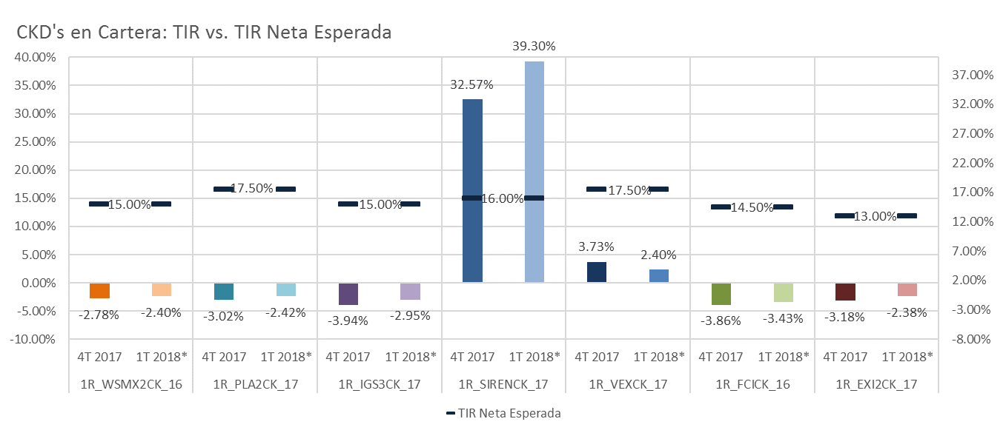
CKD’s
Comparación TIR: Primer Trimestre 2018
*Trimestre en curso: datos correspondientes al 28 de febrero de 2018.

Slide 77
Anexos Presentación y propuesta de Fibra E Aeropuerto
Marzo 2018

Slide 78
Anexo: Perfiles de miembros de Comité Técnico de la Fibra
Federico Patiño M, Presidente del Comité Técnico.
Su trayectoria ha sido enfocada fundamentalmente en el sector financiero. En el periodo de 1980 a marzo de 2008, ocupó diversos cargos en Nacional Financiera, tales como: Director General Adjunto de Crédito, Director General Adjunto Financiero, Director General Adjunto de Fomento y de Director General Adjunto de Banca de Inversión, entre otros. Responsable de la creación de la Corporación Mexicana de Inversiones de Capital (CMIC) el cual es un fondo de fondos de capital privado creado a mediados del 2006, por la banca de desarrollo mexicana, que invierte en fondos de capital privado que tienen como principal objetivo invertir en empresas mexicanas. Coordinador en la colocación de los grupos aeroportuarios en el mercado de valores; responsable del financiamiento de la Terminal 2 del Aeropuerto Internacional de la Ciudad de México, así como de la desincorporación del primer paquete carretero del FARAC por un monto de $44,000 mdp. En 2008, fue comisionado para crear el Fondo Nacional de Infraestructura (FONADIN), es designado Director de Banca de Inversión de BANOBRAS y Delegado Fiduciario de este fideicomiso, siendo responsable de la estructuración financiera de las Asociaciones Público Privadas en Infraestructura hasta febrero del 2013.
Actualmente es el Director General de Grupo Aeroportuario de la Ciudad de México
Fuente: Prospecto de colocación NAICM

Slide 79
Anexo: Perfiles de miembros de Comité Técnico de la Fibra
Ricardo Dueñas. Miembro del Comité Técnico.
Es licenciado en economía del ITAM, y tiene una Maestría en Administración de Negocios (MBA) de Harvard Business School y una Maestría en Administración Pública (MPA) de Harvard Kennedy School. En 2004 fue galardonado con el Premio Nacional de Economía del IMEF. Ha sido el Director Corporativo de Finanzas de GACM desde 2015. Ha sido asesor en proyectos de infraestructura en la SCT de 2012 a 2015. Trabajó para el equipo de Banca de Inversión con enfoque en Mercados Emergentes de J.P. Morgan en Londres de 2007 a 2011, durante 2006 trabajó en un fondo de cobertura en Nueva York y en 2005 fue asesor para la Representación Mexicana de la OCDE en Paris, de 2002 a 2004 trabajó como analista en Banco de México. Ha sido catedrático en el Instituto Tecnológico Autónomo de México (ITAM).
Ricardo Pavel Meza, Miembro del Comité Técnico.
Es Licenciado en Derecho por la Universidad Autónoma de Baja California y cuenta con estudios en: (i) Derecho Procesal Constitucional por la Universidad Panamericana (Maestría), (ii) Justicia Constitucional por la Universidad de Castilla La Mancha Toledo, España (Especialidad), (iii) Amparo por la Universidad Panamericana (Especialidad), (iv) Argumentación Jurídica por el Instituto Tecnológico Autónomo de México (Diplomado), (v) Derecho Judicial por la Universidad Panamericana y Universidad Austriaca en coordinación con el Colegio Nacional de Magistrados de Circuito y Jueces de Distrito del Poder Judicial de la Federación, Ciudad de México y Buenos Aires (Diplomado), y (vi) La Reforma Constitucional en Derechos Humanos por la Escuela Libre de Derecho (Diplomado). Comenzó su carrera como abogado en el Despacho Jurídico “Krasovsky Asociados, S.C.” para después incorporase en 2004 al sector público. Cuenta con más de 10 años de experiencia en el sector público, y actualmente se desempeña como Director Corporativo Jurídico en Grupo Aeroportuario de la Ciudad de México, adscrito al Poder Ejecutivo Federal.
Fuente: Prospecto de colocación NAICM

Slide 80
Anexo: Perfiles de miembros de Comité Técnico de la Fibra
Eugenio Mendoza Guevara, Miembro Independiente del Comité Técnico.
Es Licenciado en Contaduría por la Universidad Iberoamericana y cuenta con estudios en materia de Administración de Negocios por la Universidad de Boston Collage. Eugenio Mendoza cuenta con más de 30 años de experiencia en asesoría financiera y obtención de financiamientos de capital y deuda para entes sub-soberanos, clientes corporativos y proyectos estructurados. Comenzó su carrera con Citibank en México participando en financiamientos de exportación. Actualmente es socio de LCA Prestadora de Servicios S. de R.L. donde ha liderado proyectos de estructuración de financiamientos de largo plazo y actividades de banca de inversión para proyectos como el Nuevo Aeropuerto de la Ciudad de México, Periférico de Monterrey, venta de activos carreteros de ICA, licitaciones en México para carreteras y plantas de generación de energía, autopista Perote-Xalapa, libramiento de La Piedad y Carretera Río Verde-Ciudad Valles, Carretera Monterrey-Saltillo, Autopista Monterrey-Cadereyta, y Central hidroeléctrica, entre muchos otros proyectos a lo largo de su carrera.
Fuente: Prospecto de colocación NAICM

Slide 81
Anexo: Perfiles de miembros de Comité Técnico de la Fibra
Eugenio Mendoza Guevara, Miembro Independiente del Comité Técnico.
Es Licenciado en Contaduría por la Universidad Iberoamericana y cuenta con estudios en materia de Administración de Negocios por la Universidad de Boston Collage. Eugenio Mendoza cuenta con más de 30 años de experiencia en asesoría financiera y obtención de financiamientos de capital y deuda para entes sub-soberanos, clientes corporativos y proyectos estructurados. Comenzó su carrera con Citibank en México participando en financiamientos de exportación. Actualmente es socio de LCA Prestadora de Servicios S. de R.L. donde ha liderado proyectos de estructuración de financiamientos de largo plazo y actividades de banca de inversión para proyectos como el Nuevo Aeropuerto de la Ciudad de México, Periférico de Monterrey, venta de activos carreteros de ICA, licitaciones en México para carreteras y plantas de generación de energía, autopista Perote-Xalapa, libramiento de La Piedad y Carretera Río Verde-Ciudad Valles, Carretera Monterrey-Saltillo, Autopista Monterrey-Cadereyta, y Central hidroeléctrica, entre muchos otros proyectos a lo largo de su carrera.
Fuente: Prospecto de colocación NAICM

Slide 82
Anexo: Perfiles de miembros de Comité Técnico de la Fibra
Antonio Hugo Franck Cabrera, Miembro Independiente del Comité Técnico.
Es Licenciado en Derecho por la Universidad Iberoamericana y cuenta con estudios en materia de derecho por la Universidad de Houston. Antonio Franck enfoca su práctica en derecho corporativo, financiero y mercado de valores asistiendo a empresas en México y en el extranjero. También cuenta con experiencia para estructurar y negociar operaciones de fusiones y adquisiciones, y asociaciones estratégicas. Tiene 40 años de experiencia trabajando con clientes en los Estados Unidos de América y en todo el mundo. Previo a su integración a Jones Day en 2014, participó en una amplia variedad de asuntos legales, incluyendo la estructura y financiamiento de proyectos de energía eléctrica tales como Gasoducto de Chihuahua Samalayuca y Mérida III, participó en la constitución de Banco Finterra, Banco Azteca, Banco Multiva y BanCoppel entre otras instituciones financieras incluyendo sofoles; fue miembro de un panel arbitral del ICC en un proceso para resolver las diferencias entre una compañía mexicana y otra norteamericana, y actuó como asesor legal del Grupo de Bancos que asesoraron al gobierno de México durante la Reestructura de la Deuda Pública de 1982 a 1992. Ha sido catedrático en Derecho Mercantil y Deontología Jurídica en la Universidad Iberoamericana así como en la Escuela Libre de Derecho. Ha actuado como miembro del Consejo de Administración de varias compañías incluyendo Farmacias del Ahorro, Grupo Coppel, Mexicana de Cananea, Sears Roebuck de México y Grupo Financiero IXE, entre otras. Es Presidente del Comité Legislativo de Análisis del Consejo Coordinador Empresarial y miembro de la Comisión de Honor y Justicia de la Barra Mexicana de Abogados. Es miembro del Comité de Mejores Prácticas Corporativas, quienes tienen a su cargo la revisión, elaboración y actualización del Código de Mejores Prácticas Corporativas.
Fuente: Prospecto de colocación NAICM

Slide 83
Anexo: Perfiles de miembros de Comité Técnico de la Fibra
Leopoldo Eduardo Burillo Eguialis, Miembro Independiente del Comité Técnico.
Cuenta con más de 27 años de experiencia en banca de inversión, financiamiento estructurado, banca corporativa, reestructuraciones financieras y colocaciones públicas y privadas de deuda y capital. Ha asesorado a múltiples compañías, tanto locales, como internacionales, entre otras, se encuentran Pinebridge Investments, Grupo Pegaso, SURA, Neology, Deutsche Bank, HSBC, Media Products, CI Banco, Arcelor Mittal, Afore XXI, Prudential Financial, Alta Growth Capital, Henkel KGaA, Nacional Financiera, Banobras, Lockheed Martin, General Electric, General Motors Electro-Motive Division, Grupo ICA, Mexichem y Corporación Scribe. Actualmente el señor Burillo es socio director de Fimecap S.A. de C.V. y ocupó anteriormente el cargo de Managing Director, Head of Corporate Finance/M&A para The Royal Bank of Scotland en México. Fue Head of Client Coverage para ABN AMRO México y Socio Director en Serficor S.A. de C.V. El señor Burillo ha participado en los consejos de las siguientes empresas: Afore XXI, Car Mart (subsidiaria de Lo-Jack Corporation), Alta Growth Capital, International Network of M&A Partners, Association of International Corporate Advisors y Club de Golf Chapultepec.
Fuente: Prospecto de colocación NAICM

Slide 84
Anexo: Perfiles de miembros de Comité Técnico de la Fibra
Marcelo Armando Guajardo Vizcaya, Miembro Independiente del Comité Técnico.
Es Licenciado en Administración de Empresas por el Instituto Tecnológico de Monterrey y cuenta con un MBA con especialidad en Finanzas por el Instituto Tecnológico de Monterrey. Marcelo Guajardo cuenta con una experiencia acumulada en el Sistema Financiero Mexicano durante 33 años y los últimos tres años como desarrollador inmobiliario. Su visión y experiencia orientada a resultados en la administración integral de áreas y equipos de trabajo. Tiene un amplio conocimiento en la estructuración y otorgamiento de crédito a empresas con un rol activo en comités de crédito, manejo de fuerzas de venta en la banca empresarial, comercial, patrimonial y privada y de consumo, administración de canales de venta, control del gasto, cartera vencida, estrategias de venta y criterios de rentabilidad entre otros. Actualmente es socio de Desarrollos inmobiliarios, armado de proyectos, construcción y comercialización en Grupo Habitable Camart, S.A. de C.V.
Fuente: Prospecto de colocación NAICM

Slide 85
Anexo: Perfiles de miembros de Comité Técnico de la Fibra
Steven Elías Saide Azar, Miembro Independiente del Comité Técnico
Su trayectoria profesional se ha centrado tanto en el sector financiero, como en el industrial y de servicios, destacándose como Director General en Banco ABC Capital, Director General Adjunto de Administración en el Banco Nacional de Comercio Exterior, en Nacional Financiera, en el Grupo Financiero Bancomer y en Casa de Bolsa Vector, Director de Proyectos de Diversificación de Grupo Pulsar, así como Consultor de Empresas, con enfoque en Modelos de Transformación, Reingeniería y Rediseño de Procesos. Ha sido expositor en diversos foros nacionales e internacionales en materias de planeación, calidad, transformación de organizaciones y desarrollo humano. Entre sus principales logros se encuentran el haber dirigido los procesos de orientación estratégica, transformación y eficientización operativa, impulsado la consecución de sus metas con un enfoque de mercado orientado al cliente, en diversas instituciones tanto públicas como privadas. Como Director General de ABC Capital logró impulsar la operación creciendo en más del 50% la colocación de créditos, así como un incremento significativo en la captación, contando con líneas de crédito que permitieran mejorar el margen y que conjuntamente con reducción del gasto iniciar la generación de utilidades. Coordinó en 1995 el programa de deudores de la banca por parte de la Asociación de Banqueros de México, logrando el cumplimiento de la meta de solución en más del 90% así como una mejora substancial de la percepción del sistema bancario. Es Licenciado en Economía por el Instituto Tecnológico de Estudios Superiores de Monterrey (ITESM), con Maestría en Administración por la misma institución, igualmente tiene estudios completos de Maestría en Economía por la Universidad Autónoma de Nuevo León. Actualmente funge como consejero y consultor de empresas.
Fuente: Prospecto de colocación NAICM

Slide 86
Anexo: Perfiles de miembros de Comité Técnico de la Fibra
Herbert Bettinger Barrios, Miembro Independiente del Comité Técnico
Es Licenciado en Derecho por la Universidad Anáhuac y cuenta con: (i) Especialidad en Finanzas Públicas por la Universidad Nacional Autónoma de México, (ii) Maestría en la Facultad de Derecho de la Universidad Nacional Autónoma de México, (iii) Alta Dirección de Empresas en el Instituto Panamericano, (iv) Especialidad en Amparo por la Suprema Corte de Justicia de la Nación, (v) International Tax Program por la Universidad de Harvard, (vi) Especialización en Doble Imposición Internacional y en Integración Empresarial por la Universidad del Sur de California, y (vii) Doctorado en Finanzas Públicas por la Universidad del Sur de California. Ha sido catedrático en Derecho Fiscal en la Universidad Anáhuac, así como en Instituto Tecnológico Autónomo de México. Su desarrollo profesional ha sido tanto en el sector público como privado; actualmente es Socio Director de Bettinger Asesores, S. C.
Fuente: Prospecto de colocación NAICM

Slide 87
Grupo de Trabajo de Inversiones
Sesión Número 042
Marzo 2018

